Slide 1
Паттерны на каждый день:
Template Method,
Decorator,
Adapter

Slide 2
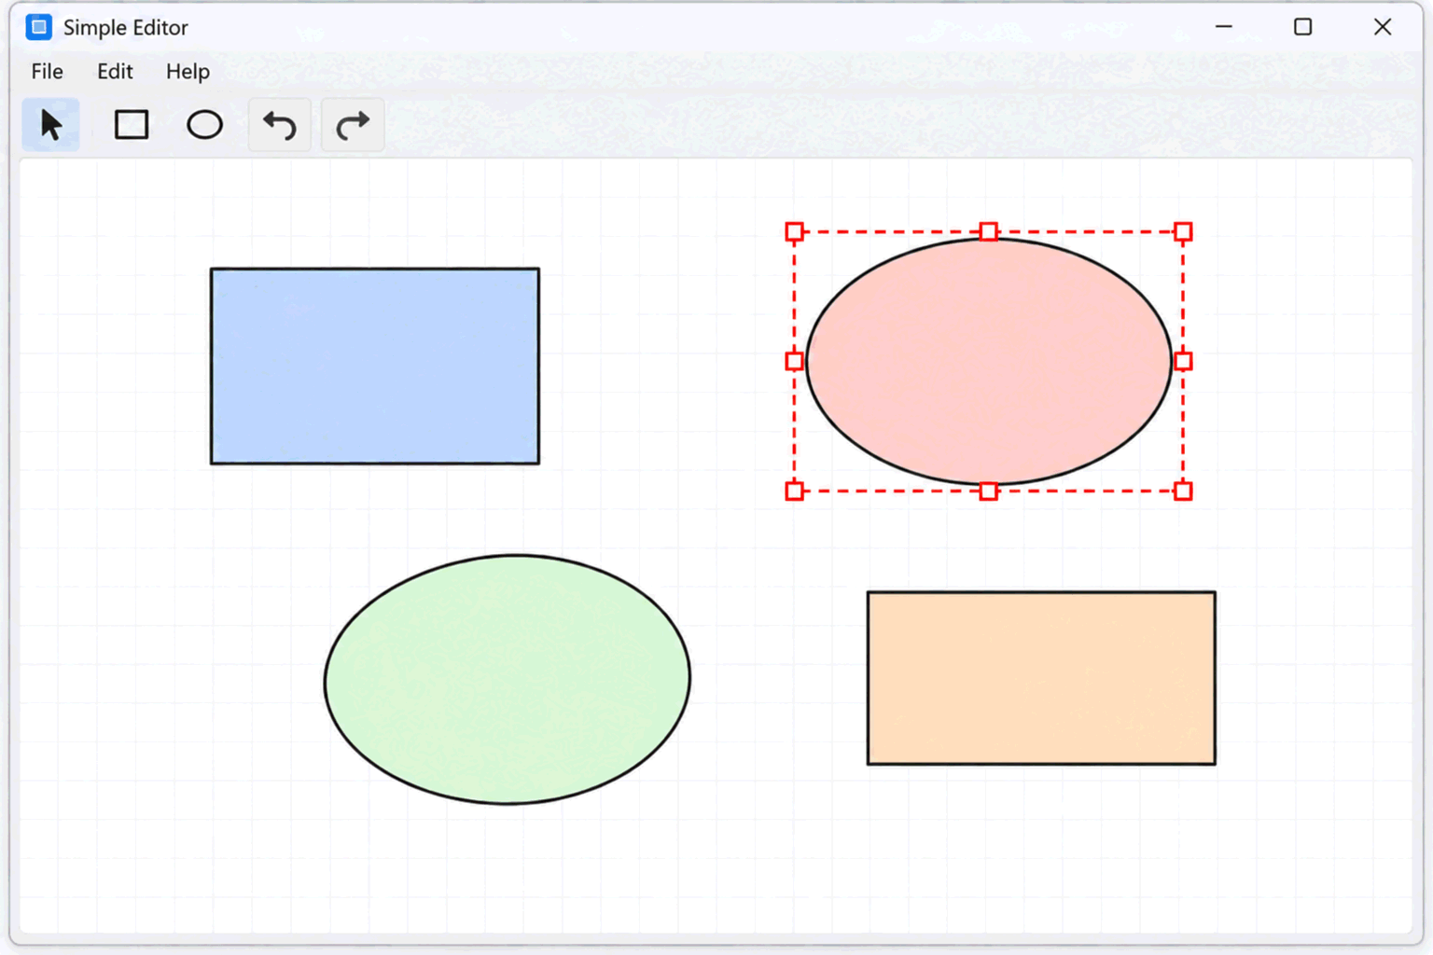
Паттерны на каждый день: три задачи — три решения
Мы реализовали графический редактор с поддержкой Undo/Redo
  Архитектура пережила несколько крупных архитектурных изменений
Иногда нужно решать и локальные задачи
  Повторное использование алгоритмов
  Расширение поведения
  Согласование интерфейсов
Как улучшать дизайн программы, не перестраивая её целиком?
Notes:
На предыдущих занятиях мы довольно серьёзно занимались архитектурой нашего графического редактора.
Особенно много работы потребовала поддержка Undo/Redo. Оказалось, что недостаточно просто хранить историю команд. Пришлось разбираться с управлением состоянием, владением объектами, предварительным отображением изменений и взаимодействием разных частей приложения.
Сегодня немного сменим масштаб.
Не каждое новое требование приводит к необходимости менять архитектуру целого приложения. Иногда достаточно правильно организовать один алгоритм, добавить дополнительное поведение существующему объекту или согласовать два несовместимых интерфейса.
Мы рассмотрим три паттерна, которые помогают решать именно такие задачи: Template Method, Decorator и Adapter.
Но подход останется прежним: сначала практическая проблема, затем возможные решения и их компромиссы. Название паттерна само по себе ещё не делает решение хорошим.

Slide 3
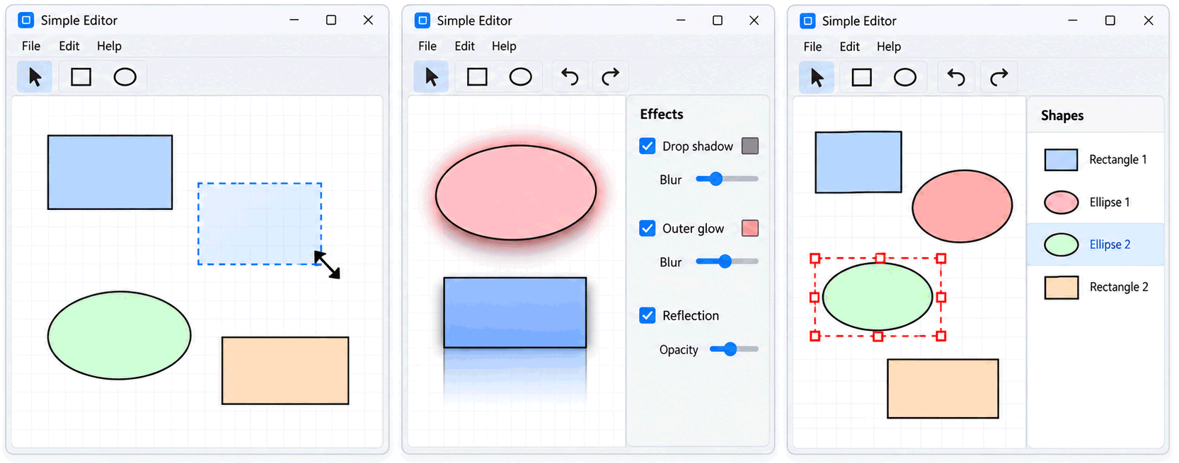
Три новых требования к графическому редактору
Новые инструменты
  Создавать и изменять фигуры перетаскиванием мышью.
  Переиспользовать общий сценарий взаимодействия с Canvas.
Визуальные эффекты
  Тень, свечение, отражение.
  Динамически включать и комбинировать эффекты.
Панель со списком фигур
  Использовать готовый компонент ListView.
  Отображать в нём содержимое Drawing.
Notes:
Давайте посмотрим на три новых требования к нашему графическому редактору.
Первое — новые инструменты.
Мы уже умеем перемещать фигуры мышью. Теперь хотим создавать прямоугольники перетаскиванием, а в будущем изменять размеры фигур с помощью управляющих маркеров.
Все эти операции устроены похоже: пользователь нажимает кнопку мыши, перемещает указатель, видит предварительный результат и завершает или отменяет действие.
Как не дублировать его в каждом инструменте?
Второе — визуальные эффекты.
Допустим, пользователь хочет добавить к фигуре тень, затем свечение, а потом отключить тень и включить отражение.
Вариантов сочетания эффектов может быть довольно много. Хотелось бы реализовать их независимо друг от друга и дать пользователю возможность комбинировать их во время работы.
Как это сделать, не создавая отдельный класс для каждой комбинации эффектов?
Третье — панель со списком фигур.
Допустим, у нас уже есть готовый универсальный компонент ListView. Он умеет отображать список элементов и обрабатывать выделение.
Но он ничего не знает о нашем Drawing и интерфейсе IShape. А Drawing ничего не знает об интерфейсе, который ожидает ListView.
Как заставить эти два компонента работать вместе, не изменяя их реализацию?
Обратите внимание: все три задачи связаны с расширением возможностей одной программы. Но проблемы, с которыми мы сталкиваемся, совершенно разные.
Мы разберём три архитектурных приёма, которые могут нам помочь.

Slide 4
Разные инструменты — один сценарий

Slide 5
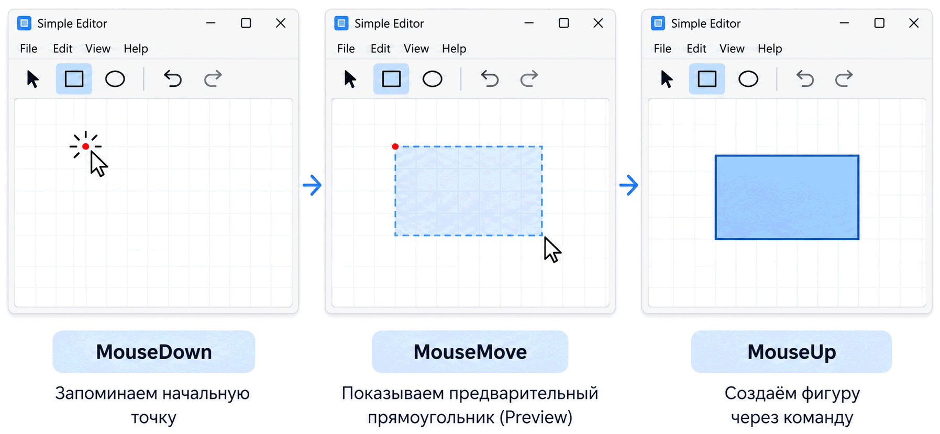
Создаём фигуры перетаскиванием мышью
Новое требование: создавать фигуры прямо на Canvas.
  MouseDown — запоминаем начальную точку.
  MouseMove — показываем предварительный прямоугольник (Preview).
  MouseUp — создаём фигуру через команду.
  Escape — отменяем операцию без изменения документа.
До MouseUp документ не изменяется.
Notes:
Начнём с одного из новых требований к нашему графическому редактору.
Сейчас мы умеем работать с уже существующими фигурами. Давайте добавим возможность создавать фигуры прямо на Canvas, как это делается в большинстве графических редакторов.
Пользователь выбирает инструмент Rectangle, нажимает левую кнопку мыши и начинает перемещать указатель.
Пока кнопка нажата, мы показываем предварительный прямоугольник. Он меняет размеры вслед за движением мыши.
Когда пользователь отпускает кнопку, операция завершается и в документ добавляется новая фигура.
Причём мы уже знаем, как правильно организовать это взаимодействие.
Вспомните разделение Preview и committed state, которое мы обсуждали при в лекции про Undo/Redo.
Во время перетаскивания мы не должны добавлять в историю сотни команд. Мы показываем временный результат, а после завершения создаём одну команду, которую впоследствии можно отменить.
Если пользователь нажмёт Escape, мы просто удалим предварительное изображение, оставив документ без изменений.
Пока всё достаточно просто. Но давайте вспомним, что в нашем редакторе уже есть похожее взаимодействие.

Slide 6
Разные действия — похожий сценарий
Событие | Перемещение фигур | Создание прямоугольника
MouseDown | Запомнить исходное положение | Запомнить начальную точку
MouseMove | Показать новое положение | Показать новый размер
MouseUp | Команда перемещения | Команда добавления
Escape | Отменить перемещение | Отменить создание
Отличаются детали, но порядок действий почти одинаковый.
Notes:
Посмотрите, насколько похожи эти две операции.
Когда мы перемещаем фигуры, то по нажатию мыши запоминаем их исходное положение. При движении указателя обновляем Preview, а при отпускании мыши создаём команду перемещения.
Когда создаём прямоугольник, сценарий практически тот же. Только теперь мы запоминаем начальную точку, обновляем геометрию новой фигуры и в конце создаём команду добавления.
Конечно, не все действия совпадают.
Например, перемещение имеет смысл начинать только в подходящей области Canvas, а новый прямоугольник мы можем начать создавать практически в любой свободной точке.
И предварительное отображение тоже реализуется по-разному.
Но общий сценарий узнаваем.
Сначала мы определяем, можно ли начать операцию. Затем отслеживаем движение мыши, показываем промежуточный результат и в конце либо подтверждаем изменение, либо отменяем его.
Вопрос студентам: стоит ли реализовать эти сценарии независимо друг от друга или попробовать выделить общую часть?
Давайте сначала посмотрим, что получится при независимой реализации.

Slide 7
Два инструмента — две копии алгоритма
void MoveTool::OnMouseUp(Point p)
{
UpdatePreview(p);
auto cmd = CreateMoveCommand();
ClearPreview();
if (cmd)
m_history.Execute(std::move(cmd));
}
void RectangleTool::OnMouseUp(Point p)
{
UpdatePreview(p);
auto cmd = CreateAddShapeCommand();
ClearPreview();
if (cmd)
m_history.Execute(std::move(cmd));
}
Мы повторяем не только строки кода, но и последовательность действий.
Notes:
Предположим, мы решили создать два самостоятельных инструмента: MoveTool и RectangleTool.
Каждый из них обрабатывает события мыши и знает, как выполнить соответствующую операцию.
Здесь показаны упрощённые обработчики отпускания кнопки мыши. Они не содержат всех технических проверок, но позволяют увидеть структуру решения.
Что происходит в обоих случаях?
Сначала мы обновляем Preview для конечного положения указателя. Затем создаём соответствующую команду, удаляем временное изображение и передаём команду в историю для выполнения.
И посмотрите: большая часть алгоритма совпадает.
Различается главным образом то, какую команду мы создаём и как вычисляем предварительное состояние.
Это пока всего несколько строк. Конечно, из-за такого небольшого дублирования необязательно сразу вводить новую абстракцию.
Но теперь представим, что мы продолжаем развивать инструменты. Появляются новые требования к взаимодействию с пользователем.
Тогда проблема может стать более заметной.

Slide 8
Общий алгоритм начинает жить в нескольких местах
Новое требование: все операции перетаскивания должны поддерживать отмену по Escape.
Следующие правила:
  Не создавать команду, если ничего не изменилось.
  Корректно завершать операцию при потере захвата мыши.
  Гарантированно удалять Preview при отмене.
Каждое общее правило приходится реализовывать во всех инструментах.
Notes:
Представим, что мы решили улучшить удобство работы с инструментами.
Во-первых, пользователь должен иметь возможность отменить любую операцию перетаскивания клавишей Escape.
Для этого каждый инструмент должен правильно удалить Preview и вернуться в исходное состояние, не изменяя документ.
Во-вторых, если пользователь просто нажал и отпустил кнопку мыши, не переместив указатель, нам не нужно создавать бессмысленную команду в истории.
В-третьих, могут возникать нестандартные ситуации. Например, приложение потеряло захват мыши до завершения перетаскивания. Операция не должна зависнуть в промежуточном состоянии.
И вот что происходит.
Появляется новое общее правило, и нам приходится в каждый инструмент вносить похожие изменения.
Сегодня у нас два инструмента. Завтра появится изменение размера, поворот или создание эллипса.
Чем их больше, тем выше вероятность, что в одном из них мы забудем выполнить какое-нибудь обязательное действие.
И дело здесь уже не только в дублировании кода.
У нас есть общий протокол взаимодействия, но он нигде не описан как единое целое.
Вот это уже хороший повод пересмотреть дизайн.

Slide 9
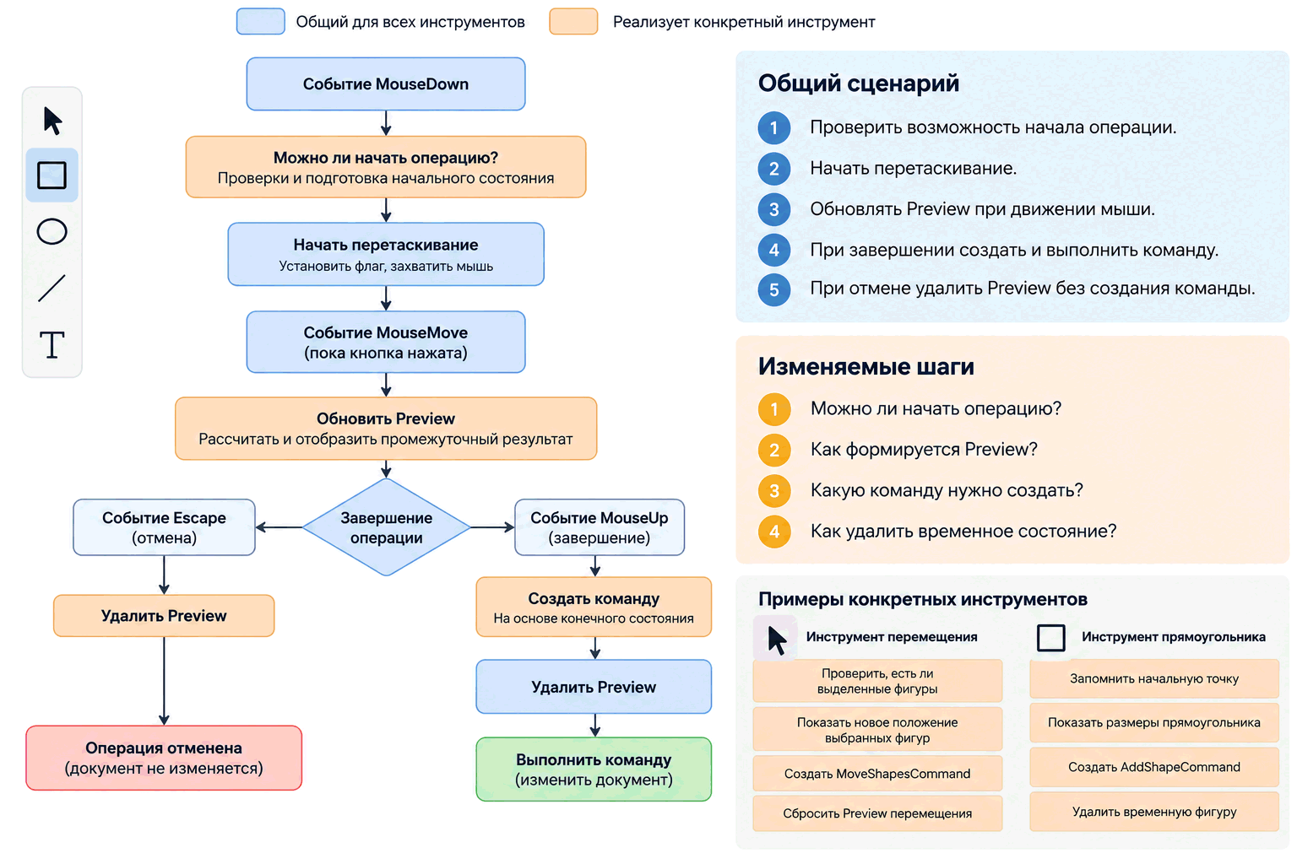
Что должно быть общим, а что — изменяемым?
Notes:
Попробуем отделить то, что действительно одинаково, от того, что должно различаться.
У нас есть единый жизненный цикл операции перетаскивания.
Он определяет, когда операция начинается, как обрабатывается движение мыши, что происходит при завершении и что делать при отмене.
Этот порядок должен быть одинаковым для всех инструментов. Однако отдельные шаги зависят от конкретного инструмента.
Например, инструмент перемещения должен определить, можно ли начать перемещение выбранных фигур. Инструмент создания прямоугольника должен запомнить начальную точку.
Для формирования Preview одному инструменту нужно изменить координаты фигур, а другому — вычислить размеры нового прямоугольника.
Наконец, при завершении они должны создать разные команды.
Что, если мы вынесем общий сценарий в базовый класс, а конкретным инструментам оставим только реализацию изменяемых шагов?
Тогда при появлении нового инструмента нам не придётся заново реализовывать весь жизненный цикл.
И что особенно важно — при изменении общего правила нам достаточно будет изменить его в одном месте.
Давайте посмотрим, как это могло бы выглядеть в коде.

Slide 10
Общий алгоритм в базовом классе
class DragTool {
public:
void OnMouseUp(Point p) {
if (!m_dragging)
return;
UpdatePreview(p);
auto cmd = CreateCommand();
ClearPreview();
m_dragging = false;
if (cmd)
m_history.Execute(std::move(cmd));
}
private:
// Изменяемые шаги
virtual void UpdatePreview(Point p) = 0;
virtual CommandPtr CreateCommand() = 0;
virtual void ClearPreview() = 0;
};
Notes:
Предложим базовый класс DragTool, который будет управлять жизненным циклом перетаскивания.
Здесь я показываю только обработчик MouseUp — полный класс был бы слишком большим для одного слайда.
Обратите внимание: теперь общий порядок действий записан один раз.
Сначала проверяем, действительно ли сейчас выполняется перетаскивание. Затем обновляем Preview, чтобы учесть конечное положение мыши.
После этого создаём команду, очищаем временное состояние, завершаем операцию и, если команда действительно есть, передаём её на выполнение.
Но как базовый класс узнает, каким образом нужно обновить Preview или какую команду создать?
Никак. И знать ему это не нужно.
Он вызывает виртуальные методы, а конкретный инструмент предоставляет их реализацию.
Таким образом, базовый класс отвечает за последовательность действий, а подклассы — за конкретные шаги.
Аналогично можно организовать обработчики MouseDown, MouseMove и Escape, чтобы базовый класс контролировал весь жизненный цикл.
При этом необязательно делать каждый шаг абстрактным. Например, для необязательных действий можно предусмотреть виртуальный метод с реализацией по умолчанию — так называемый hook.
Но важно не увлечься: чем больше таких точек расширения, тем сложнее становится контракт базового класса.

Slide 11
Новые инструменты реализуют только свои шаги
 | MoveTool | RectangleTool
Начало | Сохранить исходные позиции | Сохранить начальную точку
Preview | Переместить выбранные фигуры | Изменить размеры прямоугольника
Команда | MoveShapesCommand | AddShapeCommand
Очистка | Сбросить Preview перемещения | Удалить временную фигуру
Обработка MouseDown / MouseMove / MouseUp / Escape переиспользуется.
Notes:
Теперь посмотрим, что остаётся конкретным инструментам.
MoveTool знает, какие фигуры перемещаются, где они находились в начале операции и как показать их новое положение.
При завершении он формирует команду перемещения.
RectangleTool хранит начальную точку, обновляет предварительный прямоугольник и создаёт команду добавления новой фигуры.
Заметьте, ни один из этих инструментов больше не обязан полностью реализовывать общий сценарий обработки мыши.
Они предоставляют только те операции, которые от них ожидает базовый класс.
Если завтра нам понадобится инструмент создания эллипса, мы сможем реализовать соответствующие шаги, используя тот же жизненный цикл.
А если появится новое общее правило, например, дополнительная проверка перед завершением операции, мы сможем изменить базовый класс.
Конечно, это работает при одном важном условии: у всех этих инструментов действительно должен быть достаточно похожий алгоритм.
Если какому-нибудь инструменту потребуется совершенно другой порядок действий, его не стоит насильно вписывать в существующую иерархию.

Slide 12
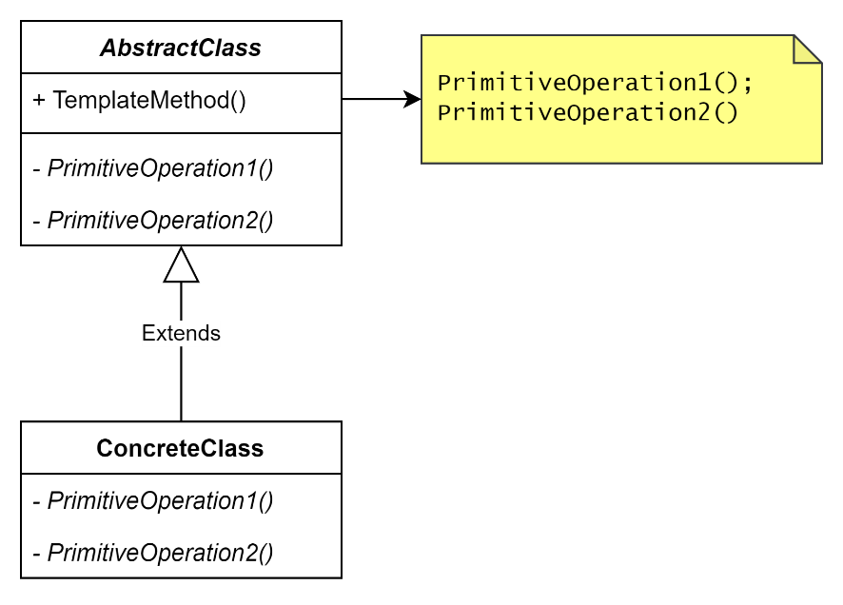
Template Method: кто управляет алгоритмом?
Template Method (Шаблонный метод)
  Определяет общий каркас алгоритма в базовом классе.
  Делегирует реализацию отдельных шагов подклассам.
  Позволяет изменять шаги, сохраняя структуру алгоритма.
Инверсия управления:
  «Не вызывайте нас — мы сами вас вызовем»
Notes:
Мы только что пришли к одному из классических паттернов проектирования — Template Method, или «Шаблонный метод».
Суть паттерна состоит в том, что базовый класс определяет каркас некоторого алгоритма, а реализацию отдельных его шагов делегирует подклассам.
При этом подклассы могут менять поведение этих шагов, но не обязаны заново описывать весь алгоритм.
Посмотрите на направление вызовов.
В привычном варианте разработчик конкретного инструмента сам решает, какие действия и в каком порядке вызвать.
Теперь всё наоборот.
Базовый класс управляет алгоритмом и в определённые моменты обращается к методам, реализованным подклассами.
Этот подход часто описывают с помощью так называемого голливудского принципа: «Не вызывайте нас — мы сами вас вызовем».
Вы не управляете всем сценарием самостоятельно. Вы предоставляете реализацию нужных шагов, а общий механизм вызывает их в подходящий момент.
Похожий принцип вы уже встречали при работе с событиями и callback-функциями.
Но здесь важно, что общий сценарий реализован именно методом базового класса, а изменяемые шаги предоставляются подклассами.
Это и есть характерная структура Template Method.

Slide 13
Template Method: выигрыш и цена
Что получили?
  Общий алгоритм определён в одном месте.
  Меньше дублирования кода.
  Единые правила выполнения операций.
  Новые варианты реализуют только изменяемые шаги.
За что платим?
  Зависимостью от наследования.
  Жёсткой структурой алгоритма.
  Дополнительными виртуальными методами и контрактами.
А нельзя ли было обойтись обычной функцией или композицией?
Template Method оправдан, когда у нас есть устойчивый общий алгоритм и понятные точки расширения
Notes:
Теперь давайте оценим наше решение.
Мы устранили дублирование общего алгоритма. Кроме того, мы собрали правила взаимодействия в одном месте.
Если операция должна завершаться созданием команды, если Preview обязательно очищается при отмене, если нельзя создавать пустую команду — эти правила можно реализовать централизованно.
При этом конкретные инструменты остаются относительно небольшими и отвечают за свои особенности.
Но у такого решения есть цена.
Во-первых, мы связали реализацию инструментов с наследованием от DragTool.
Во-вторых, базовый класс зафиксировал структуру взаимодействия. Это удобно, пока всем инструментам подходит одинаковый сценарий, но может начать мешать, когда появятся инструменты с другими требованиями.
В-третьих, нужно аккуратно проектировать виртуальные методы. Если их окажется слишком много или порядок их вызова будет сложным, разработчикам станет трудно понимать и правильно расширять базовый класс.
А теперь важный вопрос: действительно ли здесь обязательно использовать наследование?
Нет.
Если у нас всего два простых инструмента, возможно, дублирование нескольких строк вообще не требует специального решения.
В других случаях можно использовать отдельный объект, управляющий перетаскиванием, и передавать ему callback-функции для изменяемых действий. Это будет решение на основе композиции.
Поэтому Template Method оправдан, когда у нас действительно есть устойчивый общий алгоритм и понятные точки расширения.
Именно такую проблему мы пытались решить.

Slide 14
Добавляем новые возможности без изменения существующего кода
Notes:
Теперь перейдём к другой задаче. Допустим, существующий компонент уже делает всё, что от него требуется, но мы хотим динамически добавлять к его поведению новые возможности — причём в разных комбинациях.
В графическом редакторе отличный пример такой задачи — визуальные эффекты фигур

Slide 15
Сделаем фигуры красивее
Новое требование: добавлять к фигурам визуальные эффекты.
  Отбрасывание тени
  Свечение
  Отражение
  Перспектива
Пользователь может включать, отключать и комбинировать эффекты во время работы.
Notes:
Вернёмся к нашему графическому редактору.
Предположим, пользователям захотелось сделать рисунки немного интереснее. Сейчас у нас есть обычные прямоугольники и эллипсы. А что, если добавить к ним визуальные эффекты?
Например, пользователь выделяет прямоугольник и включает для него падающую тень.
Затем решает, что прямоугольник должен ещё и светиться.
А потом ему хочется добавить отражение, как будто фигура находится над зеркальной поверхностью.
В дальнейшем могут появиться более сложные эффекты — размытие, перспективные преобразования и другие.
Самое интересное здесь то, что пользователь должен иметь возможность комбинировать эти эффекты.
Сегодня прямоугольник отображается без эффектов, завтра с тенью, послезавтра с тенью и свечением. Причём аналогичные возможности должны работать и для эллипсов, и для новых типов фигур, которые появятся в редакторе.
Получается новая задача проектирования.
Мы не хотим каждый раз переписывать код отрисовки исходной фигуры, когда появляется очередной эффект.
Хотелось бы иметь возможность создавать эффекты независимо друг от друга и подключать их по необходимости.
Давайте посмотрим, какие сложности здесь могут возникнуть.

Slide 16
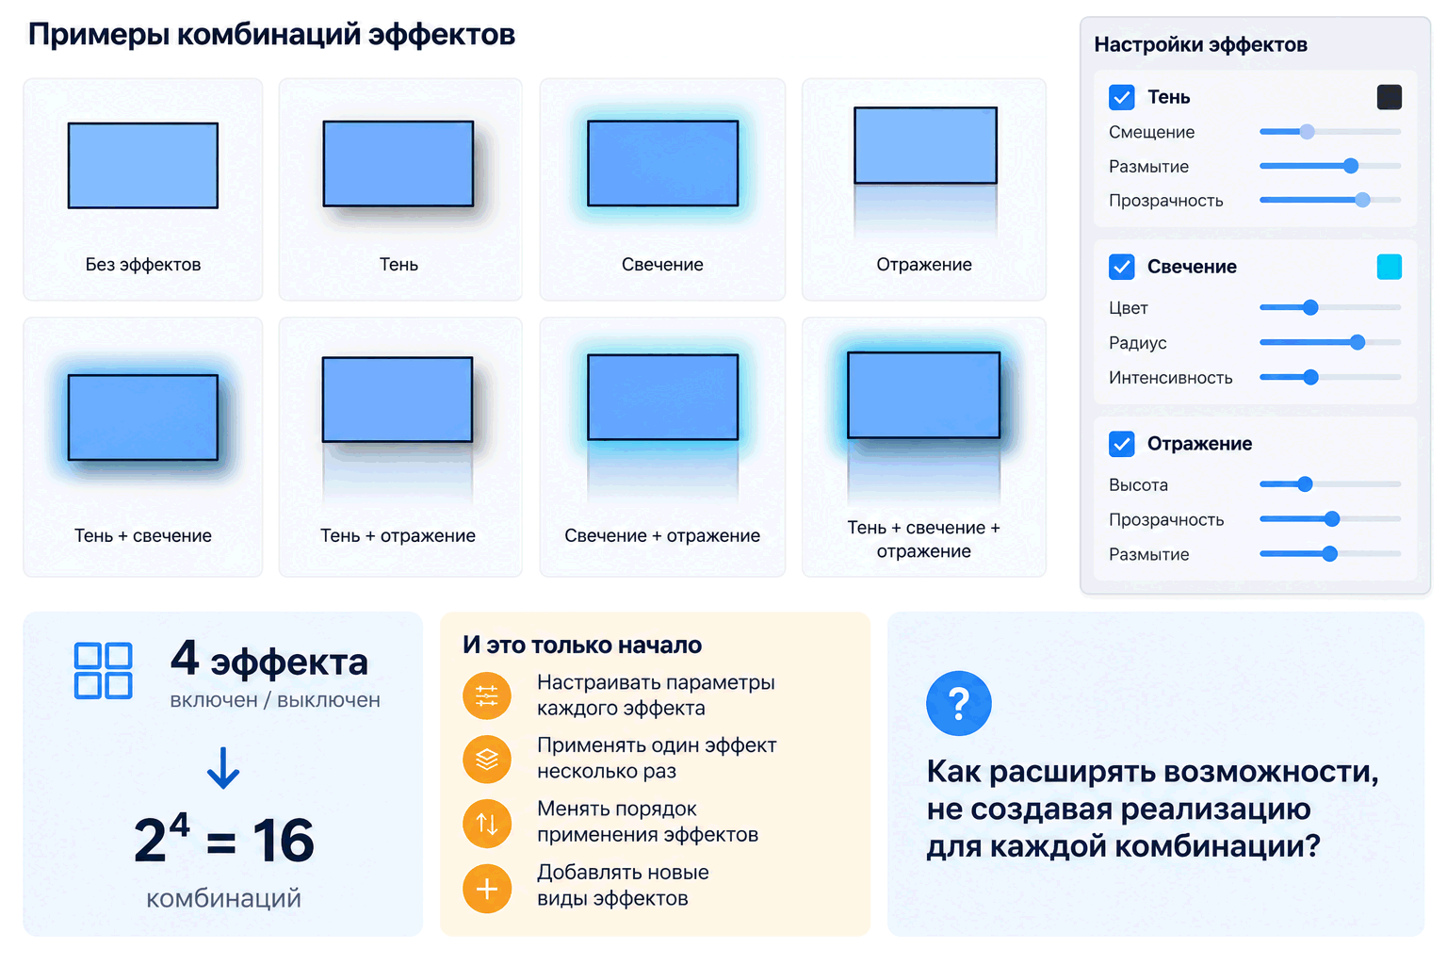
Сколько комбинаций нам понадобится
Notes:
На первый взгляд задача может показаться не очень сложной.
Ну тень, ну свечение. Добавим несколько методов отрисовки — и готово.
Но давайте посмотрим на требования внимательнее.
Если у нас всего четыре эффекта, каждый из которых можно включить или выключить, мы уже получаем шестнадцать комбинаций.
И это только с учётом состояния включён или выключен.
Теперь представьте, что у тени можно менять цвет, смещение и степень размытия. У свечения — интенсивность и радиус. А отражение можно сделать более или менее прозрачным.
Кроме того, пользователь может захотеть поменять порядок применения эффектов.
Например, сначала добавить к фигуре свечение, а затем построить тень от получившегося изображения.
Или наоборот: сначала сформировать тень, а затем применить свечение ко всему результату.
В общем случае это могут быть разные изображения.
Наконец, новые эффекты могут появляться по мере развития редактора.
Вопрос студентам: как бы вы организовали такую систему? Какие варианты реализации приходят в голову?
[Выслушать несколько предложений.]
Давайте рассмотрим два довольно очевидных подхода.

Slide 17
Первые решения: наследование или флаги?
Вариант 1. Наследование
Вариант 2. Флаги в рендерере
Отдельные классы для разных вариантов отображения:
  RectangleVisual
  RectangleWithShadowVisual
  RectangleWithGlowVisual
  RectangleWithShadowAndGlowVisual
  ...
Проблема: количество классов растёт вместе с числом комбинаций.
  if (hasShadow)
  DrawShadow();
  DrawShape();
  if (hasGlow)
  ApplyGlow();
  if (hasReflection)
  DrawReflection();
Проблема: каждый новый эффект усложняет существующий рендерер.
Notes:
Первый подход, который можно предложить, — использовать наследование.
Например, у нас есть класс, отображающий прямоугольник. Добавим наследника, который умеет рисовать прямоугольник с тенью.
Ещё одного — для свечения.
А если пользователь хочет одновременно и тень, и свечение?
Тогда понадобится ещё один класс. И ещё один — для другого сочетания эффектов.
Мы быстро получим множество классов, различающихся только комбинациями возможностей.
Причём нам нужно не просто заранее определить такие комбинации, а позволить пользователю менять их непосредственно во время работы.
Поэтому наследование здесь не очень удобно.
Другой очевидный подход — добавить в рендерер несколько флагов.
Если включена тень — рисуем тень. Если включено свечение — применяем свечение. И так далее.
Кстати, не будем сразу объявлять этот вариант плохим.
Если эффектов два или три, а их порядок фиксирован, такая реализация может быть вполне разумной.
Но по мере развития системы код рендерера начнёт обрастать условными операторами. Каждое новое расширение потребует изменять уже существующий класс.
Сам рендерер будет знать обо всех возможных эффектах, их параметрах и правилах применения.
А ведь хотелось бы, чтобы каждый эффект представлял собой относительно независимый компонент.
Что, если мы перестанем рассматривать эффекты как разновидности исходной фигуры и попробуем сделать их отдельными объектами?

Slide 18
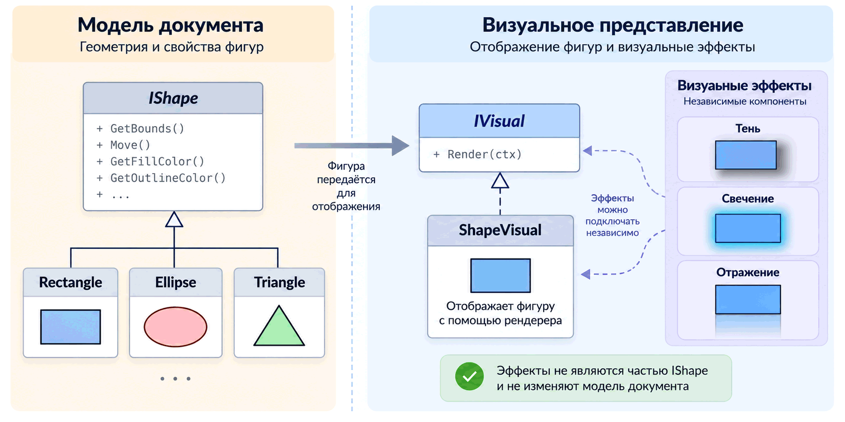
Отделим фигуру от её визуального представления
Notes:
Вспомним один из принципов, которыми мы руководствовались при проектировании графического редактора: модель предметной области не должна отвечать за всё подряд.
У нас уже есть интерфейс IShape и конкретные фигуры — Rectangle и Ellipse.
Эти объекты представляют геометрию рисунка и обладают собственной идентичностью.
Для их отображения мы используем отдельный механизм рендеринга. В частности, у нас уже есть DrawingRenderer, который применяет Visitor для обработки разных типов фигур.
Теперь представим, что мы вводим ещё одно понятие — визуальное представление фигуры, условно назовём его ShapeVisual.
Этот объект знает, как получить изображение конкретной фигуры с помощью существующего рендерера.
При этом давайте определим общий интерфейс IVisual для всех компонентов, которые умеют формировать изображение.
Зачем он нам нужен?
Мы хотим, чтобы и обычное отображение фигуры, и отображение с дополнительными эффектами можно было использовать одинаковым способом.
Например, независимо от того, есть у фигуры тень или нет, клиент обращается к одному и тому же интерфейсу.
Обратите внимание: мы не меняем IShape и не добавляем в него методы рисования тени или свечения.
Это важно для нашего редактора, поскольку изменение доменной иерархии затронуло бы Visitor и другие уже существующие механизмы.
Мы будем расширять именно визуальное представление фигуры.

Slide 19
Декоратор сохраняет интерфейс компонента
// Общий интерфейс визуальных компонентов:
struct IVisual {
virtual ~IVisual() = default;
virtual Layer Render(RenderContext& ctx) const = 0;
};
// Базовый класс для дополнительных эффектов:
class VisualDecorator : public IVisual {
public:
explicit VisualDecorator(
std::unique_ptr<IVisual> inner);
protected:
std::unique_ptr<IVisual> m_inner;
};
// Визуализатор фигур
class ShapeVisual : public IVisual {
public:
explicit VisualDecorator(IShape& shape);
Layer Render(RenderContext& ctx) const override;
private:
IShape& m_shape;
};
// Эффект свечения
class GlowDecorator : public VisualDecorator {
public:
explicit VisualDecorator(IShape& shape);
Layer Render(RenderContext& ctx) const override;
};
Декоратор:
  Реализует тот же интерфейс IVisual.
  Хранит другой объект IVisual.
  Делегирует ему работу и добавляет собственное поведение.
Notes:
Теперь давайте посмотрим, как можно организовать эту систему.
Начнём с интерфейса IVisual.
Для простоты будем считать, что у него есть метод Render, который создаёт изображение некоторого визуального компонента.
Здесь Layer — условное обозначение изображения с информацией о его положении. В реальном графическом приложении это может быть промежуточная текстура или другой объект графической библиотеки.
Обычный ShapeVisual реализует этот интерфейс и формирует изображение исходной фигуры.
Теперь создадим базовый класс VisualDecorator.
Обратите внимание на две вещи.
Во-первых, он тоже реализует IVisual.
А во-вторых, хранит указатель на другой IVisual.
Таким образом, он может принимать любой компонент, реализующий нужный интерфейс, включая другой декоратор.
VisualDecorator пока остаётся абстрактным: конкретный способ расширения поведения будут определять его наследники.
Например, один декоратор будет создавать тень, другой — свечение, третий — отражение.
И каждый из них сможет обращаться к вложенному объекту, получать его результат и дополнять его собственным эффектом.
Именно к такой организации объектов нас приводит паттерн Decorator, или «Декоратор».
Его ключевая идея заключается в том, что мы оборачиваем существующий компонент другим объектом, который сохраняет исходный интерфейс, но расширяет поведение.
Клиентский код при этом не обязан знать, сколько декораторов было добавлено.

Slide 20
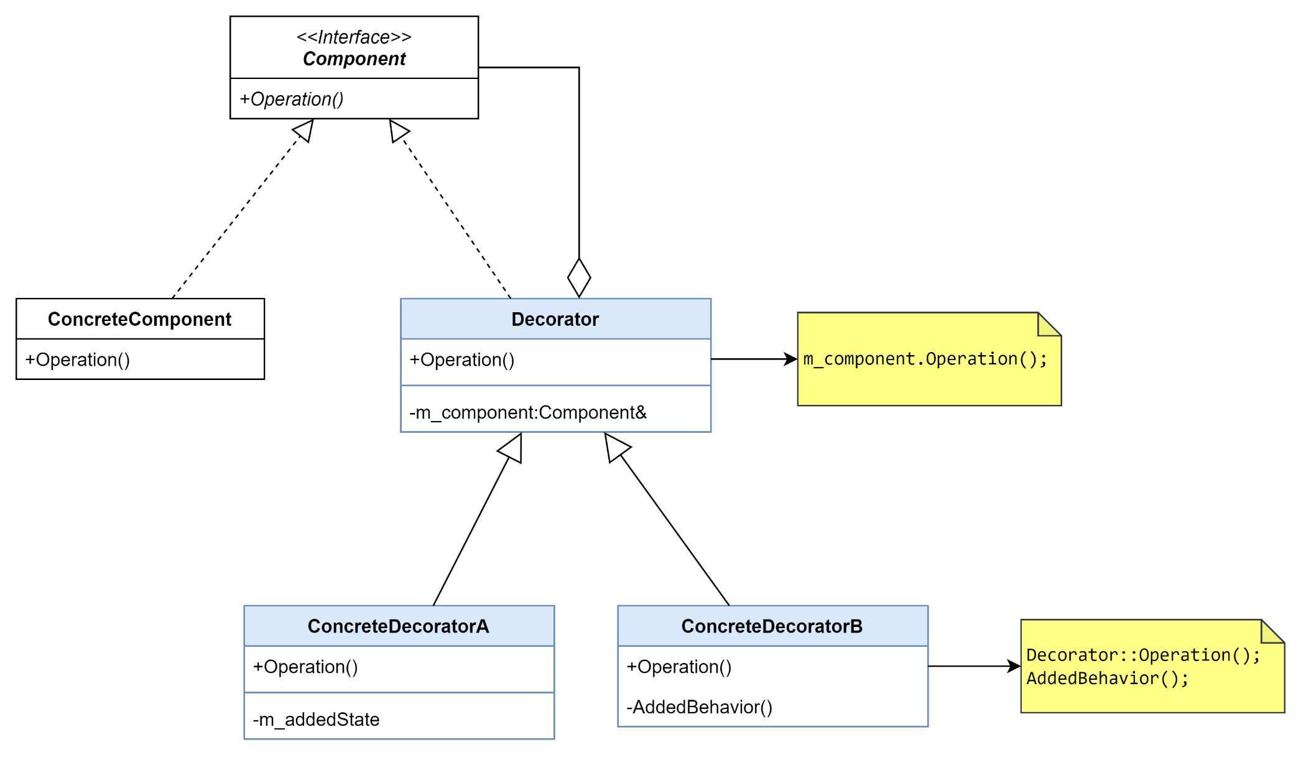
Структура паттерна Decorator
Notes:
Теперь давайте обобщим наше решение и рассмотрим классическую структуру паттерна Decorator.
Интерфейс Component определяет некоторую операцию Operation().
Слева мы видим ConcreteComponent — обычную реализацию этого интерфейса. В нашем графическом редакторе таким компонентом был ShapeVisual, отвечающий за отображение исходной фигуры.
А теперь посмотрим на класс Decorator.
Обратите внимание на две важные особенности.
Во-первых, Decorator тоже реализует интерфейс Component. Это означает, что клиент может использовать декоратор точно так же, как исходный компонент.
Во-вторых, Decorator хранит ссылку на другой объект Component.
Здесь мы видим сочетание наследования и композиции. Наследование обеспечивает совместимость интерфейсов, а композиция позволяет расширять поведение существующего объекта.
Посмотрим на реализацию метода Operation().
В базовом декораторе этот метод делегирует выполнение операции вложенному компоненту, вызывая m_component.Operation().
Но самое интересное происходит в конкретных декораторах.
Например, ConcreteDecoratorA может добавить к компоненту новое состояние. На диаграмме это поле m_addedState. В нашем примере это могли бы быть настройки тени: цвет, смещение и радиус размытия.
А ConcreteDecoratorB демонстрирует другой способ расширения: он вызывает реализацию Operation() базового декоратора, а затем выполняет дополнительное действие AddedBehavior().
При необходимости декоратор может добавлять поведение и до вызова вложенного компонента, и после него.
Главная идея Decorator — расширять поведение через композицию, сохраняя интерфейс исходного компонента.

Slide 21
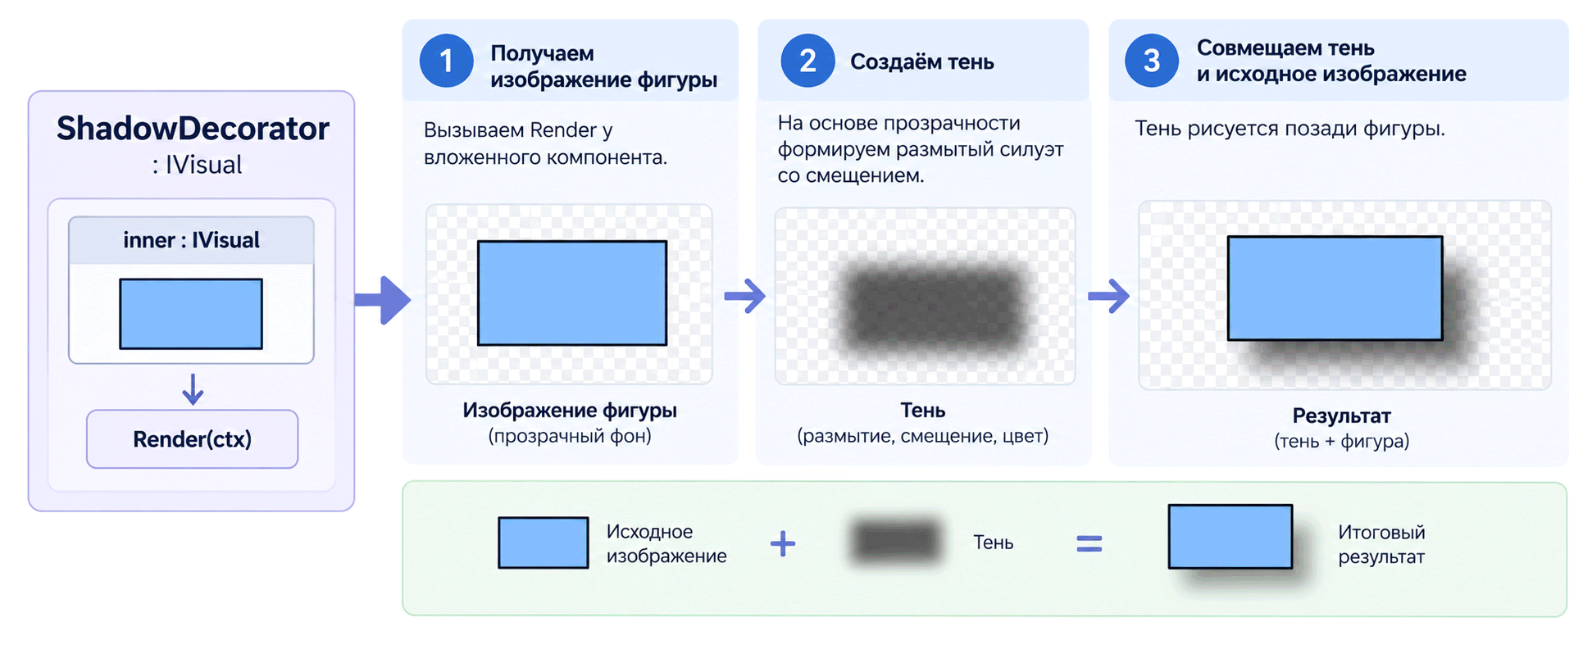
Как работает декоратор тени?
Layer ShadowDecorator::Render(RenderContext& ctx) const {
auto source = m_inner->Render(ctx);
auto shadow = MakeShadow(source, m_settings);
return Composite(shadow, source);
}
Notes:
Посмотрим на один конкретный декоратор — ShadowDecorator.
Его задача — добавить тень к изображению, которое формирует вложенный компонент.
Обратите внимание на первую строку метода Render.
Декоратор вызывает Render у вложенного объекта. Он не пытается самостоятельно рисовать прямоугольник, эллипс или какую-либо другую фигуру.
Ему вообще не обязательно знать, что находится внутри.
Это может быть обычный ShapeVisual, а может быть другой декоратор, который уже добавил к изображению какой-то эффект.
Получив изображение, ShadowDecorator формирует тень.
Например, можно взять альфа-канал исходного изображения, создать по нему силуэт, сместить этот силуэт на несколько пикселей и применить размытие.
После этого мы совмещаем тень с исходным изображением так, чтобы тень оказалась позади него.
И возвращаем итоговый результат.
Здесь используются условные операции MakeShadow и Composite. Я не хочу сейчас углубляться в конкретные API SFML или реализацию шейдеров — это отдельная тема.
Для таких эффектов обычно применяют промежуточные текстуры, например RenderTexture, и графические шейдеры.
Нас интересует архитектурная идея.
ShadowDecorator умеет работать с любым IVisual. Поэтому, если завтра мы добавим новый тип фигуры, реализацию ShadowDecorator менять не придётся.
А если захотим добавить ещё один эффект, нам не потребуется изменять код ShadowDecorator.
Мы просто создадим новый декоратор. Таким образом, декоратор помогает нам применяьт принцип открытости-закрытости.

Slide 22
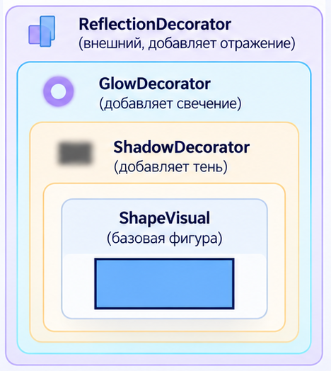
Собираем цепочку эффектов
std::unique_ptr<IVisual> visual =
std::make_unique<ShapeVisual>(shape);
visual = std::make_unique<ShadowDecorator>(
std::move(visual));
visual = std::make_unique<GlowDecorator>(
std::move(visual));
visual = std::make_unique<ReflectionDecorator>(
std::move(visual));
// Результат по-прежнему реализует интерфейс IVisual
Notes:
А теперь самое интересное.
Поскольку каждый декоратор реализует тот же интерфейс IVisual, ничто не мешает нам обернуть один декоратор другим.
Начнём с обычного ShapeVisual, который отображает исходную фигуру.
Затем обернём его в ShadowDecorator.
Получившийся объект тоже является IVisual, поэтому мы можем обернуть его в GlowDecorator.
А затем добавить ещё один слой — ReflectionDecorator.
Посмотрите на итоговую структуру.
У нас получилась цепочка вложенных объектов.
Когда клиент вызовет Render у внешнего декоратора, тот обратится к вложенному компоненту.
GlowDecorator, в свою очередь, обратится к ShadowDecorator, а тот — к ShapeVisual.
Сначала будет сформировано исходное изображение фигуры.
Затем ShadowDecorator добавит к нему тень и вернёт результат.
GlowDecorator получит изображение уже с тенью и применит свечение.
Наконец, ReflectionDecorator создаст отражение получившегося изображения.
Заметьте: все эти компоненты работают через один интерфейс.
И нам не потребовались классы вроде RectangleWithShadowAndGlowAndReflection.
Вместо множества специализированных классов мы получили набор независимых компонентов, которые можно сочетать друг с другом.
Это и есть одно из главных достоинств Decorator — гибкая композиция поведения.

Slide 23
Эффекты можно менять динамически
Пользователь изменяет настройки — мы перестраиваем цепочку декораторов.
Пример последовательности:
  ShapeVisual
  Shadow(ShapeVisual)
  Glow(Shadow(ShapeVisual))
  Reflection(Glow(ShapeVisual))
Новые комбинации не требуют новых классов.
Модель фигуры при этом остаётся той же.
Notes:
Вернёмся к исходному требованию.
Пользователь должен иметь возможность включать и выключать эффекты во время работы.
Как это реализовать?
Предположим, у нас есть настройки визуальных эффектов выбранной фигуры.
Когда пользователь включает тень, мы создаём ShapeVisual и оборачиваем его в ShadowDecorator.
Когда он дополнительно включает свечение, мы добавляем GlowDecorator.
Если пользователь отключает тень, мы можем построить новую цепочку, в которой останется только GlowDecorator.
А если он включит отражение, добавим ReflectionDecorator.
В простейшем варианте после изменения настроек можно просто пересоздать цепочку декораторов.
В более сложной реализации можно обновлять существующие объекты, использовать кэширование или другие оптимизации.
Важно, что набор применённых эффектов не зашит в конкретный тип фигуры.
И здесь стоит вспомнить наше разделение модели документа и состояния отображения.
Если пользовательские эффекты должны сохраняться в документе, их параметры нужно хранить в состоянии документа.
Тогда их изменение можно оформить обратимой командой и поддержать Undo/Redo.
Но сама цепочка IVisual может оставаться временным объектом, построенным на основании этих настроек.
Таким образом, мы отделяем информацию о применённых эффектах от механизма их отображения.
Это позволяет развивать систему, не смешивая визуальные эффекты с ответственностями доменных фигур.

Slide 24
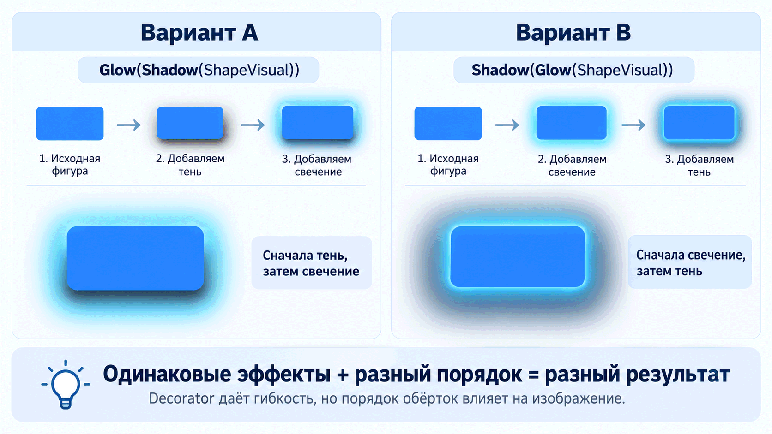
Порядок эффектов имеет значение
Notes:
Есть одна интересная особенность цепочек декораторов.
Порядок, в котором мы соединяем объекты, может влиять на результат.
Представим, что сначала мы добавили к фигуре тень, а затем обернули получившийся объект в декоратор свечения.
В этом случае декоратор свечения получит изображение, в котором уже есть и сама фигура, и её тень.
Если же мы сначала применим свечение, а потом тень, ShadowDecorator будет работать с изображением, в котором уже присутствует свечение.
В зависимости от конкретной реализации эффектов результаты могут заметно различаться.
Вопрос студентам: а если мы сначала создадим отражение, а затем применим размытие? Получим ли мы то же изображение, что при размытии фигуры с последующим созданием отражения?
Не обязательно.
Это хороший пример того, что композиция объектов — не просто способ избежать наследования.
Порядок вложенности определяет порядок обработки данных.
С одной стороны, это даёт гибкость. Пользователь может экспериментировать с последовательностью эффектов.
С другой — появляется дополнительная ответственность.
Нужно явно понимать, в каком порядке применяются эффекты, и учитывать это при формировании и отображении цепочки декораторов.
А иногда разрешать произвольный порядок вообще не нужно — достаточно нескольких заранее определённых правил.

Slide 25
Decorator: не единственный способ комбинировать эффекты
Что получили?
  Независимые расширения поведения.
  Динамическое комбинирование эффектов.
  Общий интерфейс визуальных компонентов.
  Повторное использование эффектов для разных фигур.
За что платим?
  Дополнительные объекты и вызовы.
  Возможные промежуточные текстуры и расходы на рендеринг.
  Сложность управления цепочками и их отладки.
Альтернатива: обычный конвейер эффектов (vector<Effect>).
Когда цепочка декораторов оправдывает дополнительную сложность?
Notes:
Давайте оценим наше решение.
Мы получили возможность добавлять новые визуальные эффекты без изменения существующих рендереров.
Каждый эффект можно разрабатывать и тестировать независимо.
Декораторы можно комбинировать, а клиентский код продолжает работать с привычным интерфейсом IVisual.
Это особенно полезно, если возможности развиваются независимо друг от друга.
Но мы, как всегда, должны посмотреть и на цену решения.
Во-первых, появляется цепочка объектов, каждый из которых делегирует работу следующему.
Во-вторых, реальные графические эффекты могут потребовать промежуточных текстур, дополнительных проходов рендеринга и существенных вычислений.
На большом документе с множеством фигур это может оказаться заметной нагрузкой.
Кроме того, Decorator сам по себе не решает вопросы сохранения эффектов, Undo/Redo или выделения фигур с изменённой геометрией.
И самое главное — Decorator не является единственным способом комбинирования эффектов.
Мы можем построить обычный конвейер обработки изображений.
Например, хранить список эффектов и последовательно применять каждый из них к текущему изображению.
Для набора однотипных преобразований это может оказаться проще и эффективнее, чем создавать множество вложенных объектов.
Поэтому правильный вопрос не в том, как обязательно использовать Decorator.
Вопрос в том, что именно мы хотим получить от архитектуры.
Если нам нужны самостоятельные, взаимозаменяемые объекты, расширяющие общий интерфейс, Decorator может быть удобным решением.
Если все эффекты естественно описываются единым списком операций над изображением, обычный конвейер может оказаться предпочтительнее.
Здесь проявляется важный принцип: паттерн — это инструмент, а не обязательная цель проектирования.

Slide 26
Где ещё встречается Decorator? Потоки ввода-вывода
Допустим, мы сохраняем рисунок в файл.
Нужно:
  Записать данные в файл.
  Сжать их.
  Подсчитать количество записанных байтов.
Решение: обёртки над потоком, реализующие общий интерфейс записи.
  CountingOutputStream → CompressingOutputStream → FileOutputStream
  Каждый декоратор добавляет поведение, сохраняя интерфейс потока.
Notes:
Прежде чем завершить знакомство с Decorator, посмотрим ещё на один пример.
Идея оборачивания компонентов применяется далеко не только в графике.
Представим, что наш редактор сохраняет рисунок в файл.
У нас есть некоторый поток вывода, умеющий записывать последовательность байтов.
Теперь мы хотим добавить к нему несколько возможностей.
Например, сжимать данные перед записью и подсчитывать их объём.
Можно реализовать специальный поток, который выполняет сразу все три действия.
Но можно пойти другим путём.
Создадим базовый FileOutputStream, который записывает данные в файл.
Обернём его в CompressingOutputStream, который принимает данные, сжимает их и передаёт дальше.
Затем обернём эту конструкцию в CountingOutputStream, который подсчитывает объём проходящих через него данных.
Структура получилась очень похожей на цепочку визуальных эффектов.
Каждый компонент предоставляет одинаковый интерфейс записи.
Каждый декоратор делегирует работу вложенному потоку и добавляет собственное поведение.
Причём порядок снова имеет значение.
Если счётчик находится перед сжатием, он считает исходные данные. Если после сжатия — сжатые байты, с учётом сброса внутренних буферов.
Такие идеи широко используются при организации потокового ввода-вывода. В разных языках и библиотеках конкретные интерфейсы и способы создания обёрток отличаются.
Итак, мы познакомились с Decorator.
Его суть — добавление поведения объекту с сохранением его интерфейса.

Slide 27
Как подружить готовые компоненты?
Notes:
Но теперь представим немного другую ситуацию.
У нас уже есть готовый компонент, который делает именно то, что нам нужно. Однако его интерфейс не совпадает с тем, который ожидает наша программа.
Сможем ли мы снова использовать обёртку?
Да. Только теперь её задача будет другой: не расширить поведение, а согласовать интерфейсы.

Slide 28
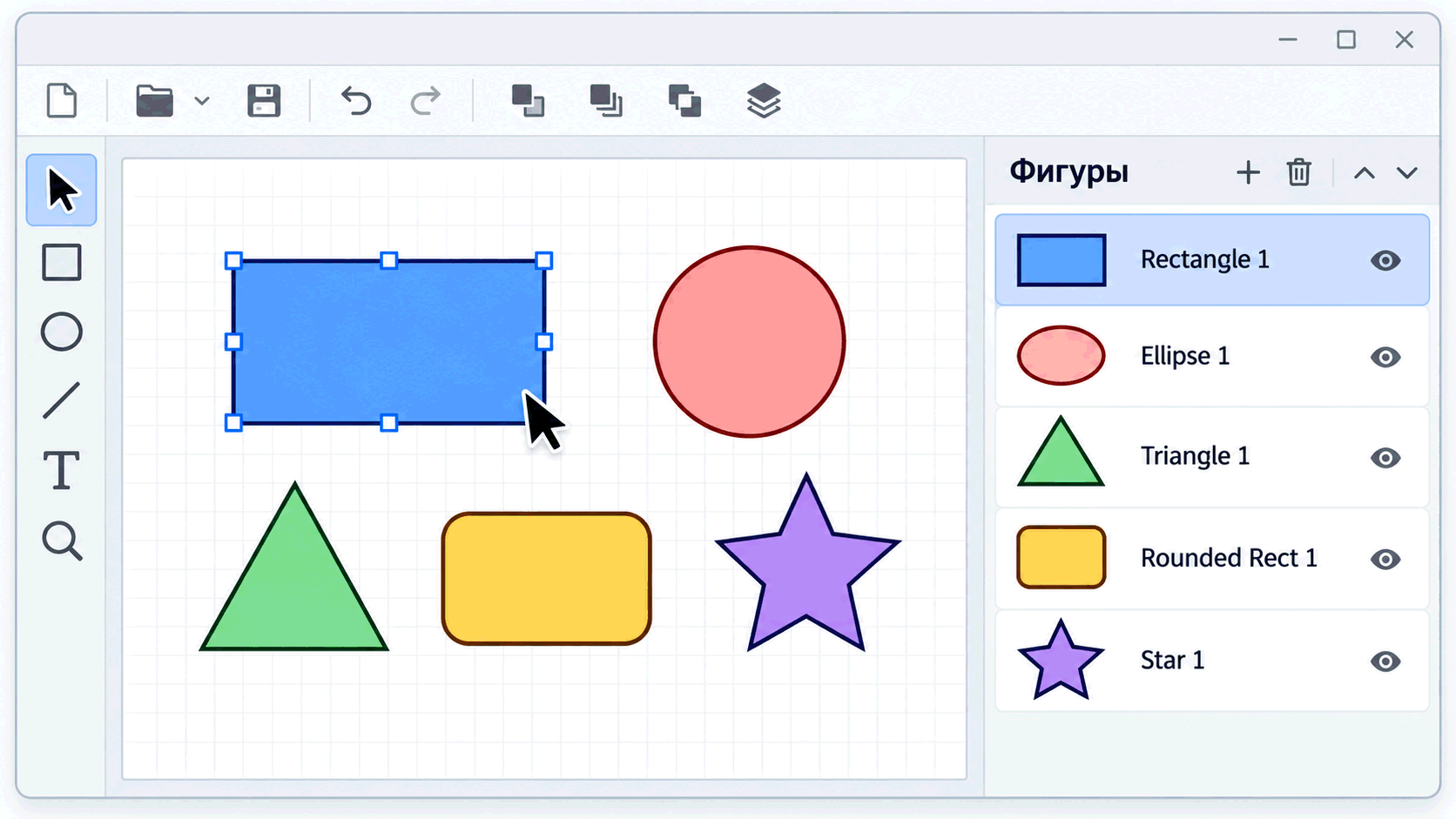
Добавим в редактор панель со списком фигур
Новое требование: отображать список фигур рядом с Canvas.
  Показывать фигуры в порядке их расположения в документе.
  Выделять фигуру при выборе элемента списка.
  Отражать добавление и удаление фигур.
Не будем писать список с нуля — воспользуемся готовым ListView.
Notes:
Перейдём к третьей задаче.
Представим, что мы хотим немного усовершенствовать интерфейс нашего графического редактора.
Сейчас пользователь видит фигуры непосредственно на Canvas и может взаимодействовать с ними при помощи мыши.
Но что, если фигур много? Некоторые из них могут быть маленькими, другие могут частично или полностью перекрывать друг друга.
Было бы удобно иметь отдельную панель, в которой перечислены все фигуры документа.
Например, Rectangle 1, Ellipse 1, Rectangle 2 и так далее.
Если пользователь выбирает фигуру в списке, она выделяется на Canvas. Если он удаляет фигуру, она исчезает и из списка.
Причём мы уже имеем большую часть необходимой функциональности.
Наш Drawing хранит фигуры и их порядок. EditorModel управляет состоянием выделения.
Осталось организовать отображение этого списка.
Конечно, можно написать собственный элемент управления. Но список — довольно стандартный компонент пользовательского интерфейса.
Он должен уметь прокручивать содержимое, выделять элементы, реагировать на клавиатуру и мышь.
Зачем реализовывать всё это самостоятельно, если у нас уже есть готовый универсальный ListView?
Давайте попробуем воспользоваться им.
Но сначала разберёмся, что именно он ожидает от приложения.

Slide 29
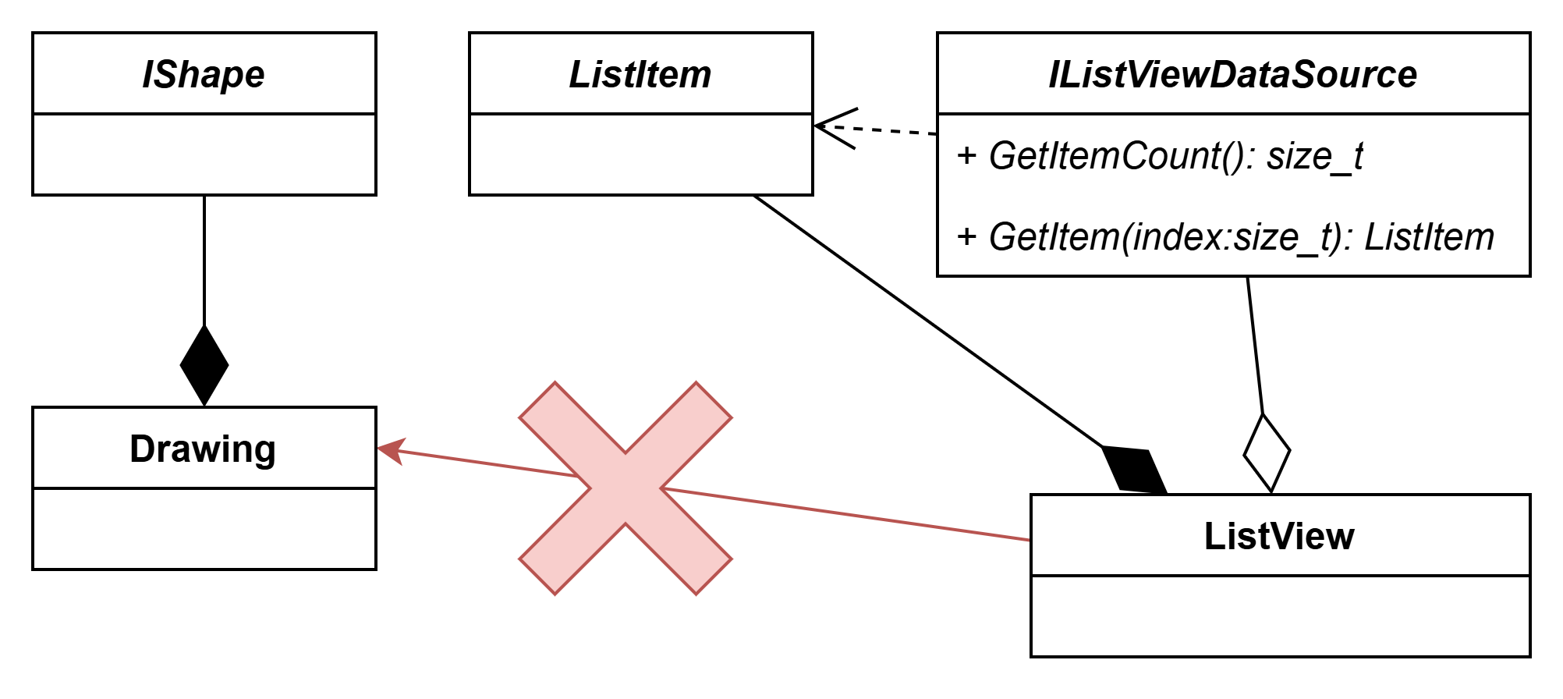
ListView и Drawing говорят на разных языках
ListView ожидает IListViewDataSource:
  GetItemCount() — количество элементов.
  GetItem(index) — данные элемента для отображения.
Drawing предоставляет:
  Коллекцию объектов IShape.
  Их свойства и порядок расположения.
  Возможность получать фигуры из документа.
Проблема: функциональность есть, но интерфейсы не совпадают.
Notes:
Предположим, что у нас есть готовый компонент ListView.
Он универсален. Ему совершенно не важно, какие данные мы собираемся показывать.
Это могут быть пользователи, письма, файлы или фигуры графического редактора.
Для получения данных ListView обращается к объекту, который реализует определённый интерфейс.
Назовём его IListViewDataSource.
В нашем упрощённом примере этот интерфейс предоставляет две операции.
Первая позволяет узнать, сколько элементов нужно показать.
Вторая возвращает информацию об элементе по его индексу: например, заголовок, миниатюру и идентификатор.
В более сложном варианте источник данных может непосредственно создавать визуальные представления элементов.
Подобный вариант мы тоже рассматривали в прошлогодней лекции.
А что есть у нас?
У нас есть Drawing, который работает с объектами IShape.
Он позволяет получать фигуры и управлять их порядком. Но совершенно не обязан знать, как устроен интерфейс ListView.
Получается интересная ситуация.
Вся необходимая информация у нас есть. Но передать Drawing в ListView мы не можем — он не реализует ожидаемый интерфейс.
Это не проблема отсутствующей функциональности.
Это проблема несовместимости интерфейсов.
Вопрос студентам: какие изменения в программе позволят нам соединить эти два компонента?

Slide 30
Какие есть варианты?
Написать специальный ShapeListView
  Придётся повторно реализовывать возможности готового списка.
Заставить Drawing реализовать IListViewDataSource
  Доменная модель узнает о требованиях GUI-компонента.
Создать промежуточный объект
  Он предоставит IListViewDataSource, используя данные Drawing.
Можно ли соединить компоненты, не изменяя ни один из них?
Notes:
Давайте рассмотрим несколько вариантов.
Первый — отказаться от универсального ListView и написать специальный ShapeListView, предназначенный исключительно для нашего редактора.
Это вполне возможно.
Но тогда нам придётся либо повторно реализовать возможности готового компонента, либо унаследоваться от него, если его архитектура это позволяет, и всё равно связать отображение с конкретными типами фигур.
Второй вариант — изменить Drawing, добавив ему поддержку IListViewDataSource.
Тогда мы сможем непосредственно передать Drawing в ListView.
Но вспомните, что мы обсуждали на занятиях по архитектуре GUI и SOLID.
Drawing — это модель предметной области. Его основная задача — хранить фигуры и управлять ими.
Почему он должен знать об интерфейсе конкретного элемента управления?
А если завтра мы захотим показывать рисунок не в ListView, а в другом компоненте?
Тогда снова придётся изменять модель документа.
Так мы создаём зависимость доменной модели от пользовательского интерфейса, хотя она совершенно не обязательна.
Можно предложить и более простой вариант: извлечь из Drawing массив строк и передать его списку.
Для небольшого статического списка этого вполне достаточно. Но если ListView рассчитан на взаимодействие с объектом IListViewDataSource, нам всё равно придётся согласовать его контракт с нашим источником данных.
И вот третий вариант.
Что, если мы создадим отдельный объект, который будет обращаться к Drawing, но предоставлять именно тот интерфейс, который ожидает ListView?
Тогда не придётся менять ни универсальный элемент управления, ни доменную модель.
Давайте посмотрим, как это устроить.

Slide 31
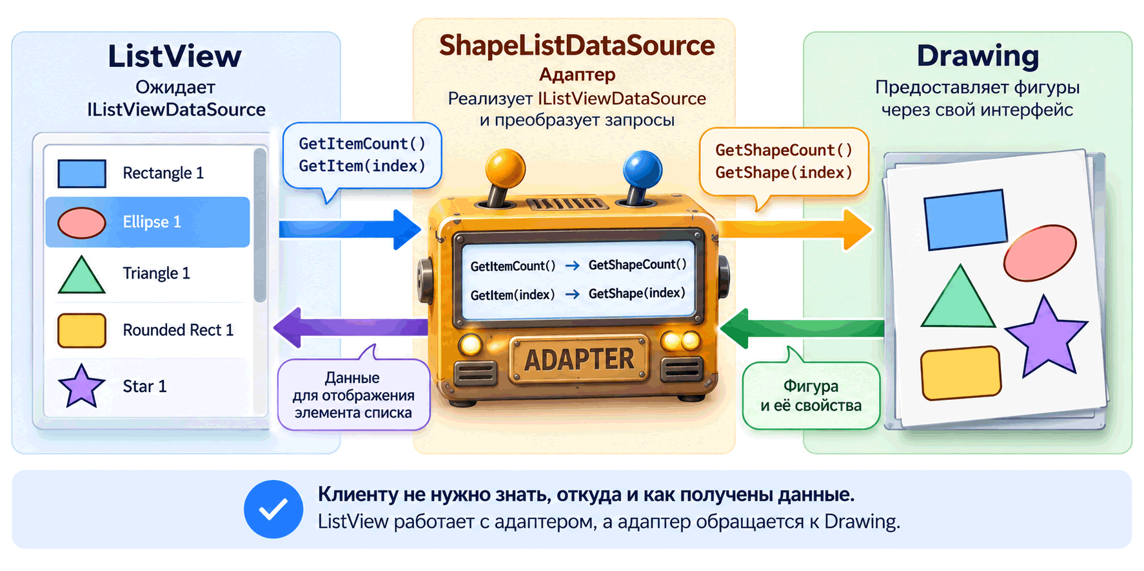
Adapter — переводчик между интерфейсами
Notes:
Предложим новый класс — ShapeListDataSource.
Он реализует IListViewDataSource, то есть интерфейс, который ожидает ListView.
Но внутри этот объект хранит ссылку на Drawing.
Когда ListView спрашивает, сколько элементов нужно показать, ShapeListDataSource обращается к Drawing и узнаёт количество фигур.
Когда ListView запрашивает очередной элемент, ShapeListDataSource получает соответствующую фигуру и формирует данные для её отображения.
Например, возвращает название Rectangle или Ellipse, цветную миниатюру и идентификатор фигуры.
Получается, что ShapeListDataSource выступает посредником между двумя компонентами.
Со стороны ListView он выглядит как обычный источник данных, соответствующий ожидаемому интерфейсу.
Со стороны Drawing он является обычным клиентом, использующим его существующие возможности.
При этом ListView ничего не знает о фигурах, а Drawing ничего не знает об устройстве ListView.
Мы только что пришли к паттерну Adapter, или «Адаптер».
Его задача — преобразовать один интерфейс в другой, чтобы компоненты, изначально не рассчитанные на совместную работу, могли взаимодействовать.
В отличие от Decorator, который мы рассматривали ранее, Adapter не стремится добавить объекту новые возможности.
Нужная функциональность уже существует.
Мы всего лишь делаем её доступной через другой интерфейс.

Slide 32
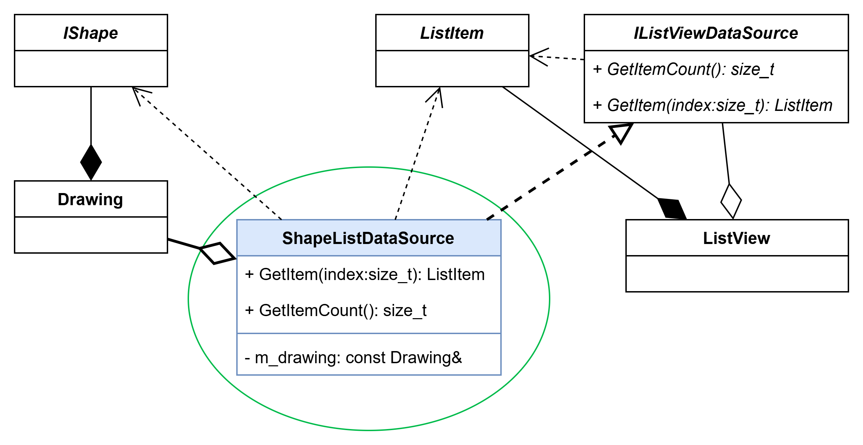
Реализуем ShapeListDataSource
class ShapeListDataSource final : public IListViewDataSource {
public:
explicit ShapeListDataSource(const Drawing& drawing)
: m_drawing(drawing) {}
size_t GetItemCount() const override {
return m_drawing.GetShapeCount();
}
ListItem GetItem(size_t index) const override {
const auto& shape = m_drawing.GetShape(index);
return { GetShapeId(shape), GetShapeTitle(shape) };
}
private:
const Drawing& m_drawing;
};
ListItem содержит идентификатор фигуры и текст для отображения.
Адаптер преобразует запросы, но не дублирует состояние Drawing.
Notes:
Посмотрим, насколько сложной оказалась реализация нашего адаптера.
Здесь я специально упростил интерфейсы, чтобы сосредоточиться на идее паттерна.
Методы доступа к Drawing и вспомогательные функции показаны условно — их точные названия зависят от реализации редактора.
Класс ShapeListDataSource реализует IListViewDataSource.
В конструкторе он получает ссылку на Drawing.
Теперь посмотрим на первый метод — GetItemCount.
ListView вызывает его, чтобы узнать количество элементов списка.
Адаптер просто обращается к Drawing и возвращает количество фигур.
Второй метод интереснее.
GetItem получает индекс элемента списка, находит соответствующую фигуру и формирует данные, необходимые для отображения.
Например, название фигуры.
Здесь может понадобиться определить её конкретный тип. Это вполне можно сделать с помощью уже знакомого нам Visitor, не заставляя ListView разбираться с Rectangle и Ellipse.
Кроме того, мы возвращаем идентификатор фигуры.
Зачем он нужен?
Когда пользователь выбирает элемент списка, нам нужно понять, какую именно фигуру выделить в редакторе.
Индекс элемента списка для этого подходит плохо.
Если пользователь удалит фигуру или изменит порядок фигур, индексы могут измениться.
А идентичность фигуры должна сохраниться.
Поэтому мы используем устойчивый идентификатор, полученный из модели редактора. Где именно он хранится — в Drawing, EditorModel или связанном с ними объекте, — зависит от принятой архитектуры.
Обратите внимание и на то, что адаптер не создаёт собственную независимую коллекцию фигур.
Он обращается к существующему Drawing и преобразует полученные данные.
Это позволяет избежать ещё одного источника состояния, который пришлось бы синхронизировать с документом.
Таким образом, вся логика согласования интерфейсов находится в одном небольшом классе.

Slide 33
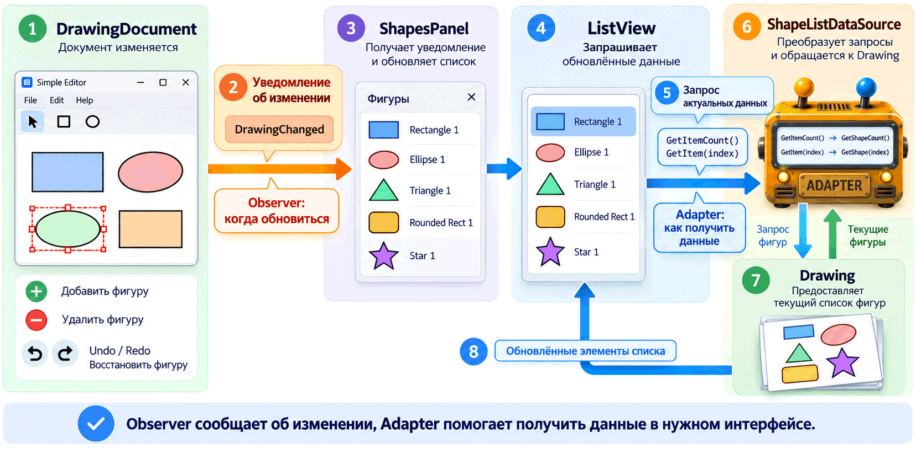
Что произойдёт при изменении документа?
Notes:
Теперь давайте немного усложним задачу.
Мы подключили список фигур, всё работает. Но пользователь продолжает редактировать документ.
Например, добавляет новый прямоугольник, или удаляет выделенный эллипс.
Или нажимает Undo, отменяя удаление фигуры.
Что должно произойти в нашей панели?
Очевидно, она должна отразить актуальное состояние документа.
Но умеет ли Adapter самостоятельно решать эту задачу?
Нет. Он всего лишь согласует интерфейсы.
Когда ListView обращается к нему, он предоставляет данные в нужном формате.
Но откуда ListView узнает, что пора запросить данные снова?
Здесь нам пригодится уже знакомый паттерн Observer.
В нашем редакторе мы используем уведомления об изменениях документа.
Например, DrawingChanged.
Компонент, управляющий панелью фигур, может подписаться на эти уведомления.
Когда состояние документа изменяется, панель инициирует обновление ListView.
А ListView снова обращается к ShapeListDataSource, чтобы получить актуальное количество элементов и их данные.
Заметьте, как здесь взаимодействуют два разных паттерна.
Observer сообщает заинтересованным компонентам, что произошло изменение.
Adapter обеспечивает совместимость интерфейсов при получении данных.
Они дополняют друг друга, а не заменяют.
Отдельная задача — синхронизация выделения.
Если пользователь выбрал элемент списка, мы передаём его идентификатор в EditorModel.
А если пользователь выделил фигуру непосредственно на Canvas, список должен отразить это выделение.
Для этого можно использовать существующий механизм уведомлений об изменениях EditorModel.
Но сегодня мы не будем проектировать всю систему синхронизации.
Для нас важно увидеть, что Adapter решает конкретную локальную проблему и не обязан брать на себя все ответственности новой панели.

Slide 34
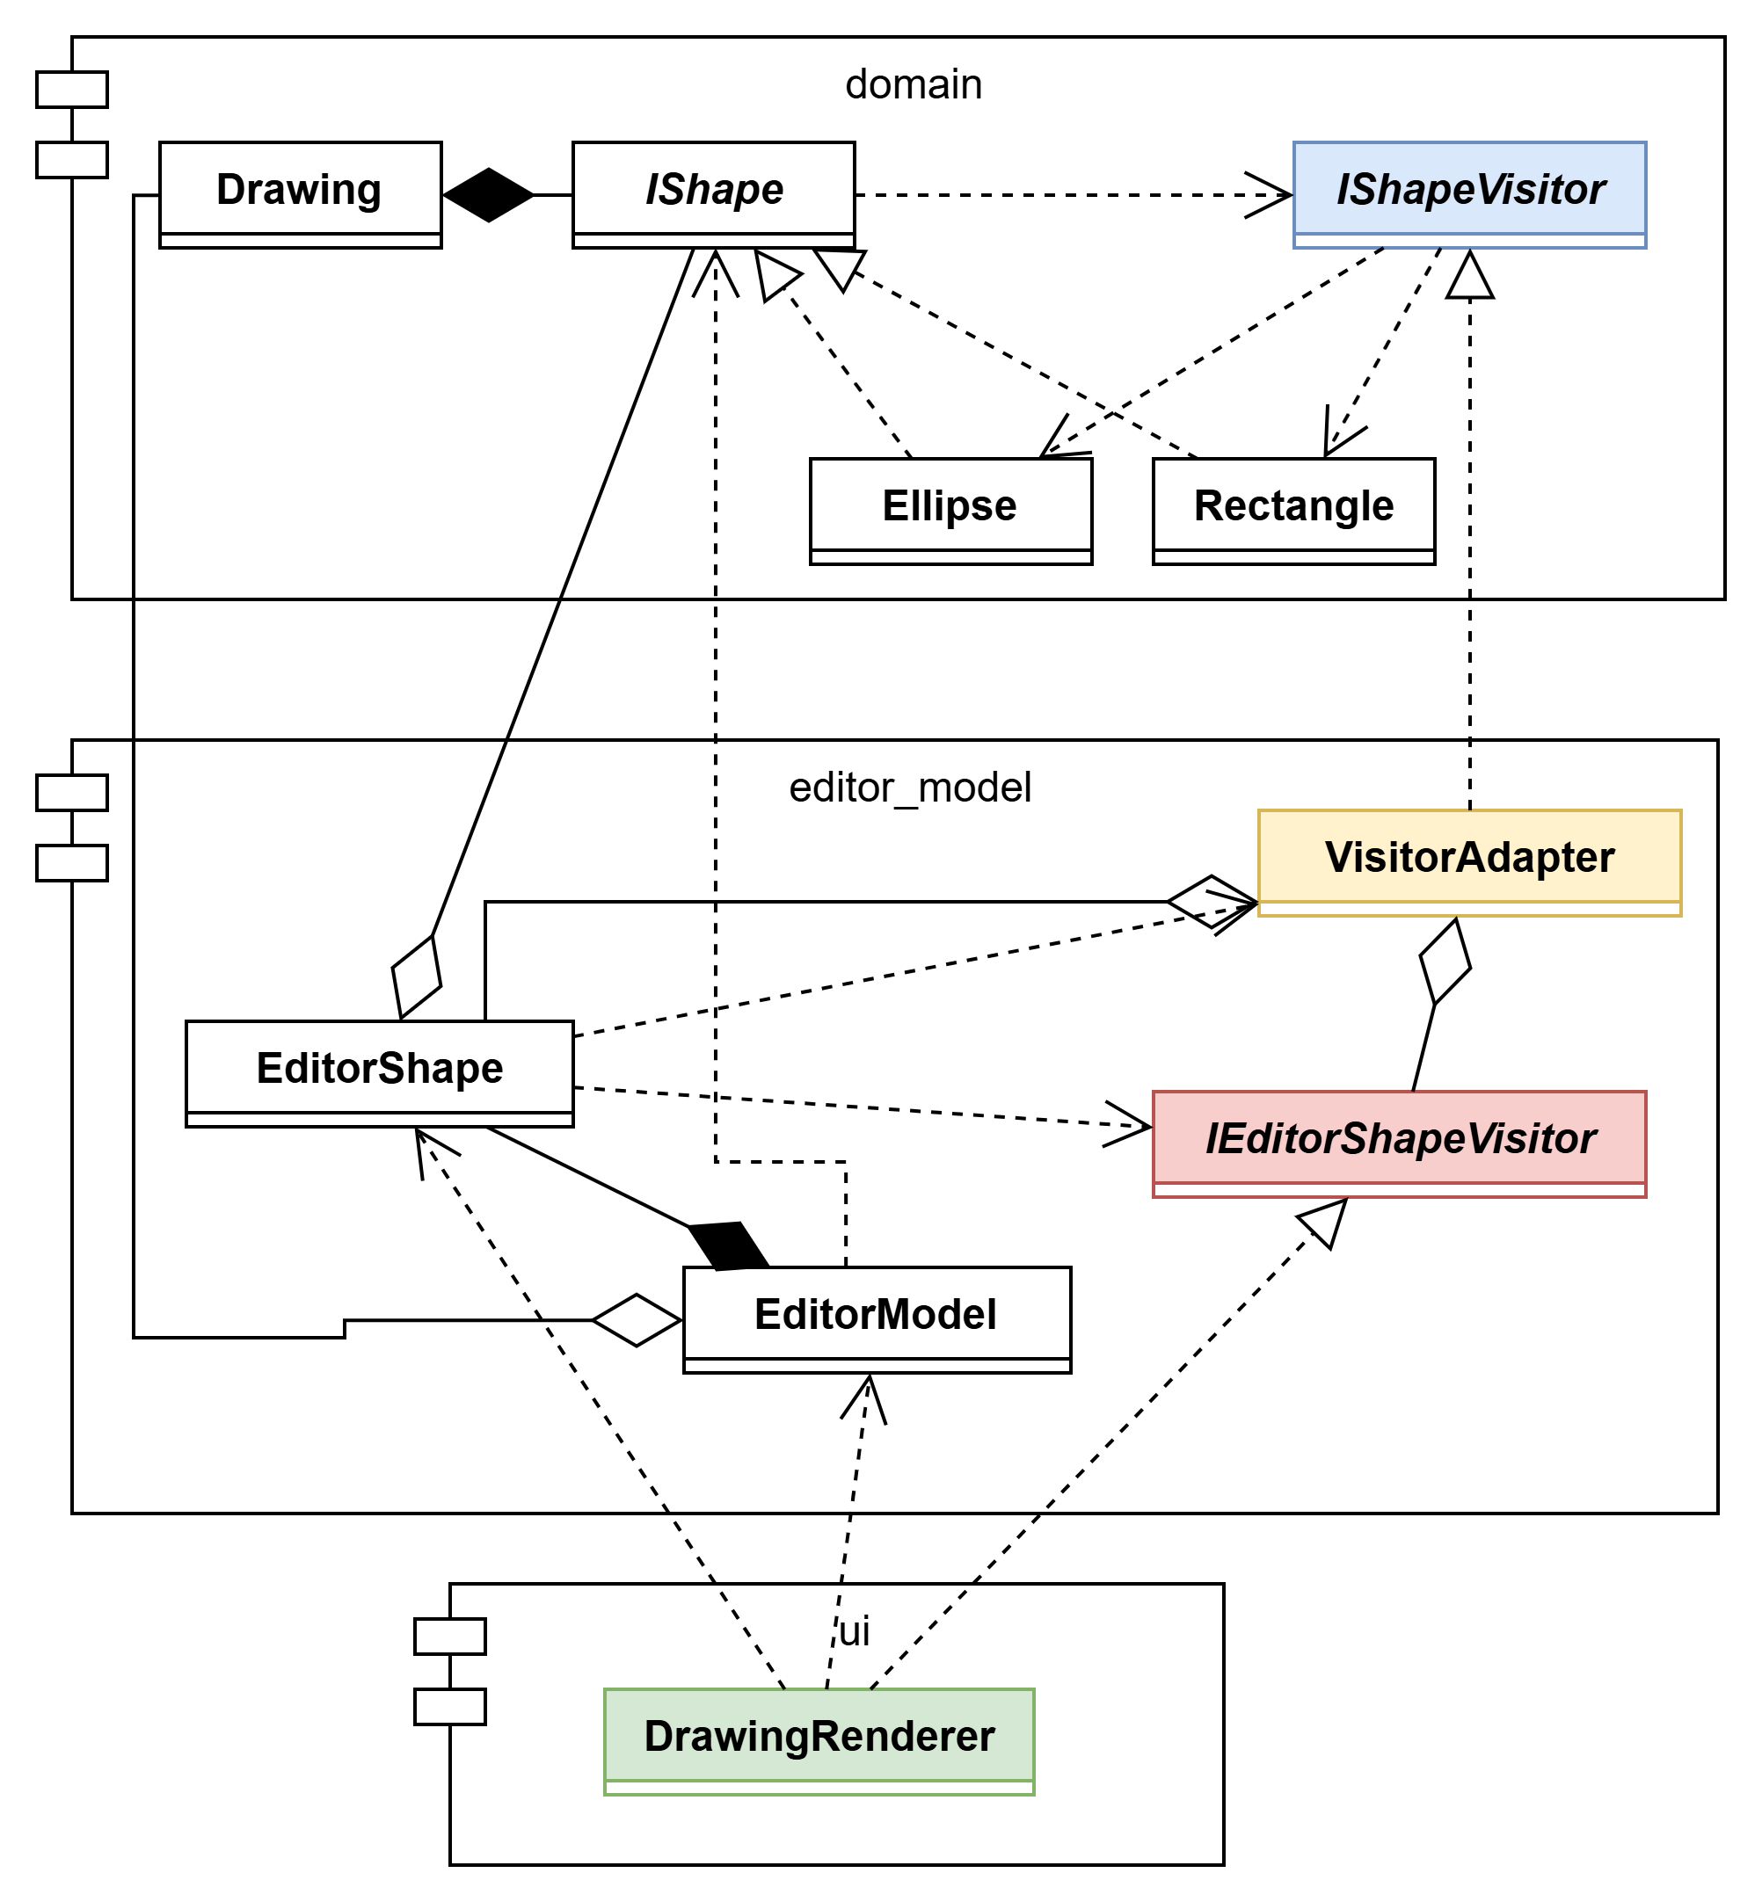
Adapter уже есть в нашем редакторе!
Вспомним EditorShape::Accept()
В редакторе уже используется VisitorAdapter, который согласует:
  IShapeVisitor — интерфейс посетителя доменных фигур.
  IEditorShapeVisitor — интерфейс посетителя фигур редактора.
Зачем понадобился промежуточный объект?
  Чтобы согласовать существующие интерфейсы, не изменяя их.
Notes:
Давайте вспомним одну интересную деталь нашего графического редактора.
Когда мы работали над Visitor и разделением доменной модели и модели редактора, у нас возникла необходимость согласовать два интерфейса посетителей.
Один интерфейс — IShapeVisitor — используется для работы с доменными фигурами.
Другой — IEditorShapeVisitor — предназначен для фигур редактора.
Но EditorShape содержит доменную фигуру и должен связать работу этих двух механизмов.
И для этого в нашем коде уже используется объект с названием VisitorAdapter.
Он решает ту же самую по смыслу задачу, что и только что рассмотренный ShapeListDataSource.
У нас есть существующий компонент, который рассчитан на определённый интерфейс.
Есть другая часть системы, использующая другой интерфейс.
И между ними появляется промежуточный объект, согласующий вызовы.
Обратите внимание: для понимания Adapter не обязательно придумывать новую большую подсистему.
Иногда этот паттерн уже естественным образом появляется в коде как небольшой вспомогательный класс.
И только позже мы узнаём, что подобное решение имеет известное название.
Важно уметь распознавать паттерн по задаче, которую он решает, а не только по структуре UML-диаграммы.

Slide 35
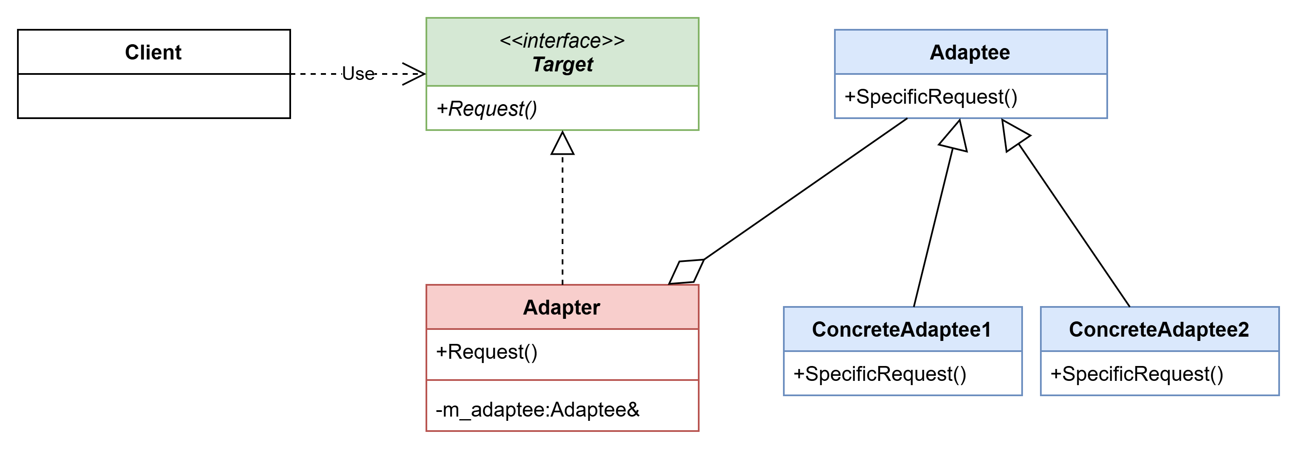
Структура паттерна Adapter
Адаптер может работать с любыми наследниками адаптируемого интерфейса
Notes:
Теперь давайте обобщим наше решение и рассмотрим классическую структуру паттерна Adapter.
Client — клиентский код, которому требуется определённая функциональность.
Клиент работает с интерфейсом Target, предоставляющим метод Request(). Он ничего не знает о том, кто именно реализует этот интерфейс.
Adaptee — компонент, функциональность которого мы хотим использовать. Но у него другой интерфейс: вместо Request() он предоставляет метод SpecificRequest().
Именно эта несовместимость не позволяет клиенту непосредственно использовать Adaptee.
Чтобы решить проблему, мы создаём Adapter.
Обратите внимание: Adapter реализует интерфейс Target. Поэтому с точки зрения клиента это совершенно обычный объект, которому можно отправлять запросы через метод Request().
Но внутри Adapter хранит ссылку на Adaptee.
Когда клиент вызывает Request(), адаптер преобразует этот запрос в вызов SpecificRequest() у адаптируемого объекта.
Если нужно, он может преобразовывать аргументы, вызывать несколько методов или преобразовывать возвращаемые результаты.
Таким образом, клиент продолжает работать с привычным интерфейсом, даже не подозревая о существовании другого API.
А теперь обратите внимание на правую часть диаграммы.
У Adaptee могут быть разные реализации — ConcreteAdaptee1, ConcreteAdaptee2 и другие.
Наш Adapter зависит не от конкретной реализации, а от общего интерфейса Adaptee. Поэтому один и тот же адаптер можно использовать с разными реализациями адаптируемого компонента.
В C++ это удобно организовать с помощью ссылки или указателя на базовый класс. Если SpecificRequest() — виртуальный метод, нужная реализация будет выбрана полиморфно.
Здесь мы используем так называемый адаптер объектов: он хранит ссылку на адаптируемый объект и делегирует ему работу. Существует также вариант адаптера, основанный на наследовании от адаптируемого класса, но сегодня мы не будем на нём подробно останавливаться.
Вспомним наш графический редактор.
В нём роль Client выполняет ListView, роль Target — IListViewDataSource, а роль Adapter — ShapeListDataSource. Адаптируемым компонентом выступает Drawing.
Главная идея паттерна: мы не заставляем существующие компоненты менять свои интерфейсы ради совместимости. Вместо этого локализуем преобразование интерфейсов в отдельном объекте.

Slide 36
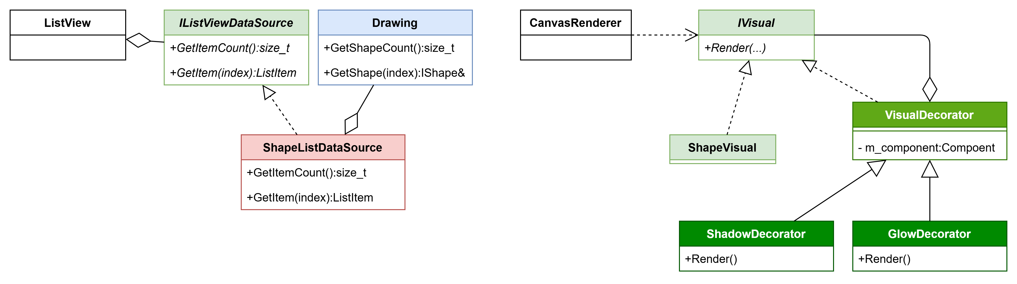
Adapter и Decorator: внешне похожи, но решают разные задачи
 | Decorator | Adapter
Цель | Добавить поведение | Согласовать интерфейсы
Интерфейс обёртки | Тот же, что у компонента | Ожидаемый клиентом, обычно другой
Что внутри | Компонент с общим интерфейсом | Компонент с несовместимым интерфейсом
Пример | GlowDecorator + IVisual | ShapeListDataSource + Drawing
Notes:
Давайте теперь сравним Adapter и Decorator.
Это особенно полезно, потому что внешне их реализации могут выглядеть очень похоже.
В обоих случаях мы создаём объект, который хранит ссылку или указатель на другой объект.
В обоих случаях мы используем композицию.
В обоих случаях присутствует делегирование вызовов.
Вспомним, зачем мы вводили Decorator. Мы хотели динамически добавлять новые возможности отображению фигур.
GlowDecorator реализовывал тот же интерфейс IVisual, что и оборачиваемый компонент.
Благодаря этому мы могли комбинировать эффекты в цепочку.
То есть основная цель Decorator — расширить поведение, сохранив интерфейс.
А теперь посмотрим на Adapter.
Наш ShapeListDataSource тоже хранит ссылку на другой объект — Drawing.
Но Drawing вовсе не обязан реализовывать IListViewDataSource.
Наоборот, именно в несовместимости интерфейсов и заключалась исходная проблема.
Поэтому ShapeListDataSource преобразует вызовы ожидаемого интерфейса в обращения к Drawing.
Основная цель Adapter — сделать доступную функциональность пригодной для клиента с другим интерфейсом.
Вопрос студентам: если мы создадим обёртку над Drawing, которая реализует тот же интерфейс, что и Drawing, но добавляет логирование операций, будет ли это Adapter?
Скорее нет. Если основная цель — добавить логирование, сохранив исходный интерфейс, это уже больше похоже на Decorator.
Поэтому при распознавании паттернов важно обращать внимание не только на структуру классов, но и на намерение.

Slide 37
Adapter: выигрыш и цена
Что получили?
  Переиспользование готового ListView.
  Независимость Drawing от интерфейса GUI.
  Локализацию преобразования данных.
  Возможность заменить реализацию одного из компонентов.
За что платим?
  Дополнительным объектом и уровнем косвенности.
  Кодом преобразования интерфейсов.
  Необходимостью сопровождать адаптер при изменениях контрактов.
Всегда ли нужен отдельный класс? Когда достаточно функции-преобразователя?
Notes:
Подведём итог нашей третьей истории.
Мы хотели подключить к графическому редактору готовый компонент ListView.
Необходимая функциональность уже существовала, но интерфейсы ListView и Drawing не совпадали.
С помощью ShapeListDataSource мы смогли согласовать эти интерфейсы, не изменяя ни один из исходных компонентов.
Что мы получили?
Во-первых, возможность повторно использовать универсальный компонент пользовательского интерфейса.
Во-вторых, мы сохранили независимость доменной модели от деталей ListView.
В-третьих, все преобразования между двумя интерфейсами оказались локализованы в одном месте.
Если завтра мы заменим ListView другим компонентом с отличающимся интерфейсом, нам не обязательно переписывать Drawing.
Возможно, достаточно будет нового адаптера.
Но давайте вспомним, что у любого архитектурного решения есть цена.
У нас появился дополнительный объект и дополнительный уровень косвенности.
При изменении одного из интерфейсов код адаптера, вероятно, потребуется обновить.
Кроме того, сам по себе Adapter не избавляет нас от необходимости правильно организовать владение объектами, обновление состояния и обработку ошибок.
И ещё один важный вопрос: всегда ли для такой задачи нужен отдельный класс?
Нет. Если нам нужно просто преобразовать структуру данных из одного формата в другой, иногда достаточно обычной функции.
Если наш ListView позволяет непосредственно передать ему массив строк, возможно, нам вообще не понадобится полноценный IListViewDataSource.
Но когда существующий клиент ожидает конкретный объектный интерфейс, а мы хотим использовать компонент с другим интерфейсом, Adapter позволяет решить проблему аккуратно и локально.
Итак, Adapter нужен не для добавления новых возможностей, а для обеспечения совместимости уже существующих.

Slide 38
Заключение
Notes:
И теперь мы можем вернуться к трём задачам, с которых начали лекцию.
В одной из них мы хотели повторно использовать общий алгоритм.
В другой — динамически добавлять и комбинировать поведение.
В третьей — заставить два готовых компонента взаимодействовать через несовместимые интерфейсы.
Три разные проблемы привели нас к трём разным паттернам. Давайте проверим, научились ли мы различать ситуации, в которых каждый из них может быть полезен.

Slide 39
Узнайте паттерн по задаче
Задача A. Импорт документов
  Несколько импортёров имеют одинаковую последовательность действий: проверить файл, прочитать данные, создать фигуры, завершить операцию. Различается реализация отдельных шагов.
Задача B. Дополнительные возможности рендерера
  Нужно независимо подключать к рендереру измерение времени и журналирование вызовов, в том числе обе возможности одновременно, не меняя существующий рендерер.
Задача C. Подключение графической библиотеки
  Готовая библиотека умеет рисовать фигуры, но её API отличается от интерфейса, который использует наш редактор. Переписывать клиентский код нежелательно.
Какой паттерн поможет в каждой ситуации? Всегда ли он необходим?
Notes:
Мы рассмотрели три паттерна. Давайте проверим, насколько хорошо мы научились различать задачи, для решения которых они предназначены.
Я покажу три ситуации, с которыми можно столкнуться при дальнейшем развитии нашего графического редактора.
Попробуйте определить, какой из рассмотренных сегодня паттернов здесь пригодится.
Но не ограничивайтесь названием. Важно объяснить, почему именно этот паттерн подходит для решения проблемы.
Начнём с задачи A.
Представим, что редактор научился импортировать документы нескольких форматов.
Для каждого формата у нас есть свой импортёр. Однако общая последовательность действий похожа: сначала проверить входные данные, затем прочитать содержимое, создать объекты документа и завершить операцию.
При этом отдельные шаги зависят от конкретного формата.
Какой паттерн здесь может пригодиться?
[Выслушать ответы.]
Это Template Method.
Мы можем определить общую последовательность действий в базовом классе, а реализацию изменяемых шагов поручить конкретным импортёрам.
Разумеется, можно применить и композицию, передавая изменяемые операции через интерфейсы или функции. Template Method — один из возможных вариантов.
Теперь задача B.
У нас есть работающий рендерер. Мы хотим иногда измерять время его работы, иногда записывать журнал вызовов, а иногда включать обе возможности одновременно.
При этом менять существующий рендерер не хочется.
Какой паттерн подходит?
[Выслушать ответы.]
Это Decorator.
Можно создать декоратор для измерения времени, другой — для журналирования, а затем комбинировать их, сохраняя общий интерфейс рендерера.
И наконец, задача C.
Мы нашли готовую графическую библиотеку, которая предоставляет все необходимые нам операции рисования.
Но интерфейс у неё другой.
Например, наш код ожидает метод DrawRect с объектом Rect, а сторонняя библиотека требует передавать координаты и размеры отдельными аргументами.
Какой паттерн поможет?
[Выслушать ответы.]
Здесь пригодится Adapter.
Он позволит преобразовать вызовы интерфейса нашего редактора в вызовы сторонней библиотеки.
А теперь дополнительный вопрос: во всех ли трёх ситуациях обязательно создавать новые иерархии классов?
Нет.
Иногда достаточно обычной функции, простого преобразования данных или нескольких вызовов подряд.
И это очень важный вывод: мы должны уметь не только узнавать подходящий паттерн, но и понимать, когда его применение действительно оправдано.

Slide 40
Три паттерна — три разных намерения
 | Template Method | Decorator | Adapter
Задача | Переиспользовать алгоритм | Расширить поведение | Согласовать интерфейсы
Что сохраняем? | Общий порядок шагов | Интерфейс компонента | Существующие компоненты
Основной механизм | Наследование | Композиция | Преобразование вызовов
Цена решения | Жёсткость алгоритма | Цепочки обёрток | Дополнительный посредник
Паттерн определяется намерением, а не только структурой классов.
Notes:
Теперь давайте соберём всё, что мы сегодня узнали, в одну картину.
Посмотрите на таблицу.
Все три паттерна помогают повторно использовать существующий код, но делают это по-разному.
Template Method мы применяли в ситуации, когда обнаружили несколько похожих алгоритмов.
Мы выделили общий порядок действий в базовый класс, а реализацию отдельных шагов поручили подклассам.
Таким образом, нам удалось повторно использовать не только отдельные операции, но и саму структуру алгоритма.
Однако мы заплатили за это зависимостью от наследования и более жёстким сценарием выполнения.
Decorator решал другую задачу.
У нас уже был компонент, который умел выполнять необходимую работу. Мы хотели добавлять к его поведению новые возможности, причём динамически и в разных сочетаниях.
Вместо создания множества наследников мы стали оборачивать исходный компонент другими объектами, сохраняющими тот же интерфейс.
Так мы получили гибкую композицию поведения, но столкнулись с дополнительной сложностью цепочек обёрток.
Adapter понадобился в третьей ситуации.
Необходимая функциональность уже существовала, но её интерфейс не совпадал с тем, который ожидал клиент.
Мы создали промежуточный объект, преобразующий обращения одного интерфейса в вызовы другого.
Это позволило соединить готовые компоненты, не изменяя их реализацию.
Обратите внимание на один важный момент.
Decorator и Adapter могут быть очень похожи на уровне кода.
И там, и там может быть объект, который хранит ссылку на другой объект и делегирует ему вызовы.
Но назначение у этих паттернов совершенно разное.
Decorator расширяет поведение, сохраняя интерфейс. Adapter согласует разные интерфейсы.
Поэтому, когда вы видите знакомую структуру классов, не спешите называть её паттерном.
Сначала спросите себя: какую проблему пытался решить разработчик? И только после этого выбирайте название.

Slide 41
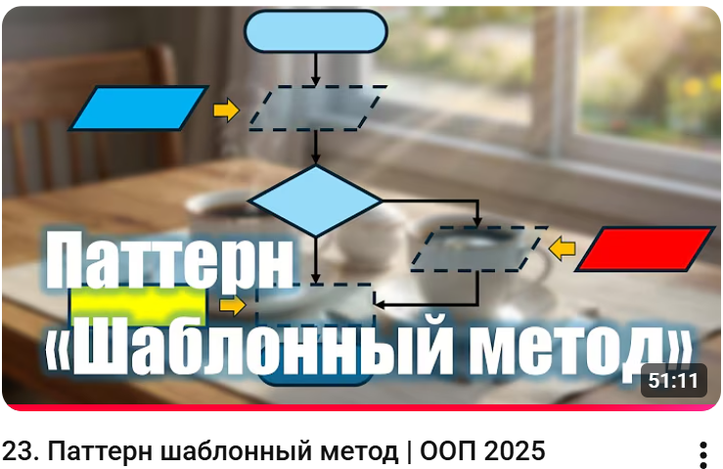





Материалы для самостоятельного изучения
Template Method — hooks, NVI, альтернативы наследованию.
Decorator — потоки ввода-вывода, функциональные декораторы, middleware.
Adapter — адаптеры объектов и классов, функциональные адаптеры.
https://youtu.be/wudLzRhOMF8
https://youtu.be/7JngKy62Avg
https://youtu.be/xQu6JesSoN0
Notes:
Сегодня мы познакомились с тремя паттернами проектирования.
Мы рассмотрели их на сравнительно небольших примерах и увидели, как они помогают решать повседневные задачи разработки.
Но, конечно, мы затронули только основные идеи.
У каждого из рассмотренных паттернов есть интересные особенности и дополнительные варианты реализации.
Например, в Template Method мы лишь кратко упомянули методы-перехватчики, или hooks, которые позволяют подклассам необязательно участвовать в отдельных шагах алгоритма.
С этим паттерном также связана идиома Non-Virtual Interface, позволяющая отделять публичный контракт метода от его виртуальной реализации.
Для Decorator полезно посмотреть, как подобные идеи применяются в потоках ввода-вывода, а также в обработке HTTP-запросов и других конвейерах.
Адаптер тоже имеет несколько вариантов реализации. Например, кроме рассмотренного нами адаптера объектов существует адаптер классов, использующий наследование. А в некоторых случаях роль адаптера может выполнять обычная функция или лямбда.
Более подробно все эти вопросы разбирались в лекциях прошлых лет. Я оставлю ссылки на записи для тех, кто захочет изучить тему глубже.

Slide 42
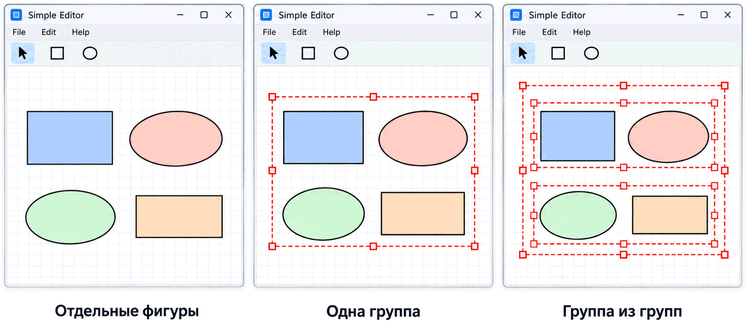
Следующая задача: группировка фигур
Notes:
А что мы будем делать дальше?
На следующем занятии мы снова вернёмся к развитию нашего графического редактора.
Представим, что пользователь выделил несколько фигур и захотел объединить их в группу.
После этого он должен иметь возможность перемещать всю группу как единое целое.
Но что, если одну группу мы захотим объединить с другой?
А затем добавить получившуюся группу внутрь ещё одной?
У нас появится иерархическая структура, в которой находятся как отдельные фигуры, так и группы фигур.
И нам хотелось бы работать с ними единообразно.
Например, чтобы операции перемещения или отображения можно было выполнять над отдельной фигурой или группой, не вводя специальную обработку каждого возможного уровня вложенности.
Эта задача приведёт нас к следующему паттерну — Composite, или «Компоновщик».
Но это уже тема следующей лекции. И для архитектуры нашего редактора это будет очередным испытанием на прочность.

Slide 43

Паттерны проектирования — это не набор обязательных правил,
а готовые идеи для решения определённых классов проблем
Стремитесь делать изменения в программе проще, понятнее и дешевле.
Notes:
Эту лекцию хочется завершить одной мыслью.
Паттерны проектирования — это не набор правил, которые обязательно нужно применять в каждой программе.
Это готовые идеи для решения определённых классов проблем.
И чем лучше вы понимаете сами проблемы, тем легче вам будет выбирать подходящие решения.
Поэтому не стремитесь использовать как можно больше паттернов. Стремитесь делать изменения в программе проще, понятнее и дешевле.

